Slide 1


작성일자기준 : 2022. 7. 1.

Slide 2

목 차
Ⅰ
개요
Ⅱ
(교육청)교원능력개발평가관리
Ⅲ
(학교)교원능력개발평가관리
Ⅳ
(교원)교원능력개발평가관리
Ⅴ
학생의견/만족도, 학부모만족도조사
Ⅵ
부록(나이스 사용자 지원 사용방법)

Slide 3


Ⅰ. 개요
1. 전체시스템 구성도
2. 전체업무기능구성
3. 전체업무 흐름도
4. 교육(지원)청 주요업무
5. 메뉴사용권한등록

Slide 4










1. 전체시스템 구성도
사용자
사용자
학부모
학생
교사
관리자(기관/업무)
에듀로
교직원 업무포털
교원능력개발평가
학생정서 · 행동
특성온라인 검사
학교폭력
실태조사
통합로그인
통합인증관리
권한관리
학생·학부모 참여 통합서비스
시도교육청 나이스 업무
일반행정
학교행정
교무업무
학부모 만족도조사
학생 의견/만족도조사
내
부
연
계
허
브
E
S
B
교원능력개발평가
(교육청)교원능력개발평가관리
(학교)교원능력개발평가관리
(교원)교원능력개발평가관리
학교 교원능력개발평가관리(실무자)
교원능력개발평가소개
교원능력개발평가소개
만족도조사 참여
의견/만족도조사 참여
공지사항
공지사항
교무업무 DB
행정업무 DB
교원평가DB
4

Slide 5







2. 전체업무기능구성
시도교육청
학교별 교원능력평가 관리자
평가자(교원)
(교육청)교원능력개발평가관리시스템
(학교)교원능력개발평가관리시스템
(교원)능력개발평가시스템
평가기준 및 매뉴얼 등록
평가 기본사항 설정
평가시작일자 및 마감일자 등록
학교별/평가종류별 평가시기 결정
평가영역, 요소 및 지표 불러오기
평가영역, 요소 및 지표 관리
평가지POOL 관리
학교급별 평가지POOL 불러오기
학교별 평가진행상황 체크
OMRSCAN설문지 업로드
평가마감처리 및 평가결과 열람
평가결과 분석
종합보고서 열람 및 파일다운
분석(통계)자료 생성
교원기초자료 불러오기
교원 교육활동소개자료 열람
교육청 표준평가지 불러오기
(영역/요소/지표 및 문항)
본인확인번호 관리
개별교원 특색교육활동 문항 관리
평가지(문항) 설정
평가지별 대상자 및 참여자 지정
평가기간설정
평가지 설정상태 점검(실제점검)
대상자별 설정상태 점검
설정상태 보고서 출력
평가지별 평가진행상황 열람
평가결과 열람 및 종합보고서 생성
공시자료 생성
평가결과 분석(점수별통계)
교원 교육활동소개자료 작성
평가결과 열람
평가자(학생/학부모)
학생의견/만족도
학부모만족도조사시스템
의견/만족도조사 실시
(교원 교육활동 및 기본사항 열람)

Slide 6
3. 전체업무 흐름도
평가 전
평가 후
①
교육청
②
교육청
③
교육청
①
학교
③
학교
평가기본사항설정
평가영역/요소/지표
관리
평가지 관리
평가결과관리
공시자료생성/
평가마감처리
교육청관리
학교관리
평가기간설정
⑤
④
②
교육청
평가결과분포
성별분포
담임여부별분포
보직여부별분포
생활지도여부별분포
점수별통계
수석교사통계
⑥
교원
학교
학교
평가지별통계
소개자료관리
평가지 설정/검증
사용자관리
교원기초자료
학생/학부모관리
학생본인확인번호관리
④
교육청
종합보고서
평가 중
①
학생/학부모
②
학교
③
교육청
의견/만족도조사
평가진행상황
학교평가진행상황
관리
온라인참여자수
오프라인참여자수
참여대상자수
참여율

Slide 7
4. 교육(지원)청 주요업무 순서
순서 | 메뉴위치 | 업무
1 | 평가기본사항설정/교육청관리 | ① 교육청기초정보불러오기 버튼 클릭 ② 평가기준설정 : 평가기간설정(시도교육청 산하 모든 학교의 전체평가기간을 시작일자와 마감일자로 등록)
2 | 평가기본사항설정/학교관리 | ① 학교기초정보불러오기 버튼 클릭 ② 불러온 학교리스트에서 평가대상제외학교, 학적 미구성 여부, 소규모학교, 지정(필요 시)
3 | 평가기본사항설정/학교그룹별평가기간설정 | ① 평가종류(학생의견/만족도조사 학부모만족도조사)별 학교그룹별 평가기간을 설정 ② 설정방법 : 평가기간설정 후 대상학교 지정
4 | 평가기본사항설정/평가영역/요소/지표관리 | ① 교육부 평가영역/요소/지표가져오기 버튼 클릭 ② 불러온 전국공통평가지표는 삭제/수정 불가 ( 문항 수정 가능 ) ③ 필요 시 교육청 평가영역/요소/지표는 추가할 수 있음
5 | 평가지관리/ 평가지POOL관리 | ① 학교급, 평가종류별 평가지POOL을 관리 ② 평가지POOL의 문항수정 가능
6 | 평가지관리/학교급별(초,중,고,특) 평가지관리 | ① 평가지POOL불러오기 버튼 클릭 후 필요한 평가지를 불러온다. ② 불러온 평가지 문항수정(변경,추가) 가능 ③ 평가지 확정처리 ④ 교장/교감 평가지는 교육지원청에서 다시 평가지 확정

Slide 8
4. 교육(지원)청 주요업무 순서
순서 | 메뉴위치 | 업무
7 | 학교평가진행상황/초등학교(중,고,특) | ① 학교급별 평가진행상황 확인 ② 교육청마감일자연장(필요 시) : 특정학교가 교육청에서 지정한 평가마감일자 이내에 평가를 하지 못한다고 연락 온 학교에 대하여 마감일자 연장 ③ OMRSCAN 설문지 통계자료 학교별 UPLOAD 및 완료처리
8 | 평가결과관리 | ① 평가결과 확인 및 다운로드

Slide 9
5. 메뉴사용권한등록
교육청 메뉴 사용권한 등록
가. 시도교육청
권한부여자 : 시·도교육청 기관마스터
메뉴경로 : 시스템관리 / 사용자 권한관리 / 개인별 권한등록
사용자 : 교원능력개발평가 담당장학사
사용자 그룹명 : 시도교육청교원능력개발평가관리
나. 교육지원청
권한부여자 : 교육지원청 기관마스터
메뉴경로 : 시스템관리 / 사용자 권한관리 / 개인별 권한등록
사용자 : 교원능력개발평가 담당장학사
사용자 그룹명 : 교육지원청교원능력개발평가관리
9

Slide 10
5. 메뉴사용권한등록
학교 메뉴 사용권한 등록
가. 학교관리자 및 실무자
권한부여자 : 학교 기관마스터
메뉴경로 : 시스템관리 / 사용자 권한관리 / 개인별 권한등록
사용자 : 학교교원능력개발평가 관리자(교감)
사용자 그룹명 : 학교교원능력개발평가관리
권한부여자 : 학교 기관마스터
메뉴경로 : 시스템관리 / 사용자 권한관리 / 개인별 권한등록
사용자 : 학교교원능력개발평가 실무자
사용자 그룹명 : 학교실무자교원능력개발평가관리
권한부여자 : 학교 기관마스터
메뉴경로 : 시스템관리 / 사용자 권한관리 / 권한일괄등록
사용자 : 전 교원(교장, 교감포함)
사용자 그룹명 : 동료교원능력개발평가
10

Slide 11

Ⅱ. (교육청)교원능력개발평가관리

Slide 12
메뉴구성도
개요관리
평가기본사항설정
평가지설정
평가진행상황
평가결과관리
공지사항관리
교육청관리
평가지POOL관리
초등학교
평가결과분석(일반)
메뉴얼 관리
학교관리
초등학교 평가지관리
중학교
평가결과분석(교장/교감)
서식관리
학교그룹별평가기간설정
중등학교 평가지관리
고등학교
응답비율분석자료
FAQ관리
평가영역/요소/지표관리
고등학교 평가지관리
특수학교
시행결과종합보고서
교육청소속교원평가결과
평가척도관리
특수학교 평가지관리
진행상황종합
시행결과종합보고서
환산평어기준관리

Slide 13

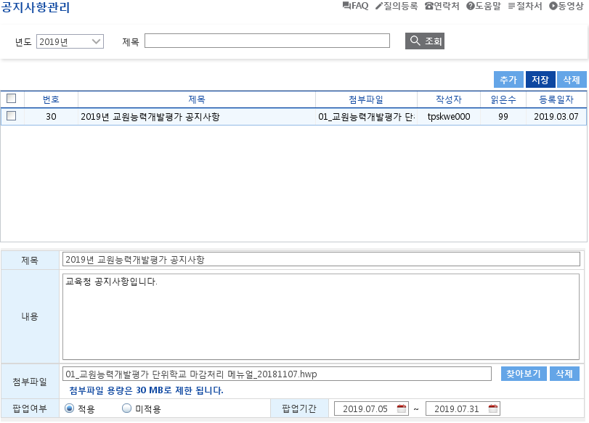
개요관리 - 공지사항관리
화 면
화면기능설명
공지사항 제목을 입력하여 조회 할 수 있다.
공지사항을 추가 할 수 있다.
추가 또는 수정된 공지사항을 저장 할 수 있다.
선택된 공지사항을 삭제할 수 있다.
공지사항을 선택하면 해당하는 공지사항의 상세정보(제목, 내용, 첨부파일)를 조회 및 수정 할 수 있다.
공지사항 추가 및 수정 시 첨부파일을 추가 할 수 있다.
삭제 버튼을 클릭하여 등록된 첨부파일을 삭제 할 수 있다.
팝업 적용 여부를 선택 할 수 있다.
팝업 기간을 설정 할 수 있다.
1
2
3
4
5
6
7
8
9

Slide 14
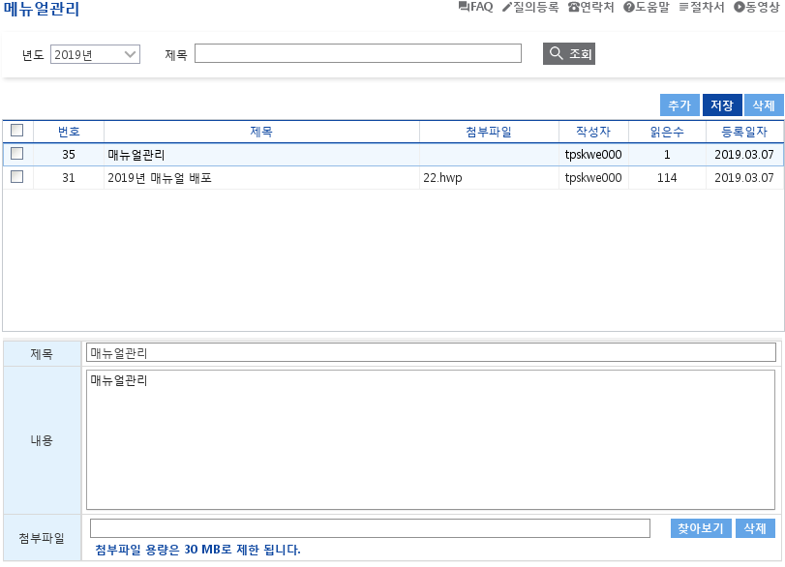
개요관리 - 메뉴얼관리
화 면
화면기능설명
매뉴얼 제목을 입력하여 조회 할 수 있다.
매뉴얼을 추가 할 수 있다.
수정된 매뉴얼을 저장 할 수 있다.
선택된 매뉴얼을 삭제할 수 있다.
매뉴얼을 선택하면 해당하는 매뉴얼의 상세정보(제목, 내용, 첨부파일)를 조회 및 수정 할 수 있다.
매뉴얼 추가 및 수정 시 첨부파일을 추가 할 수 있다.
삭제 버튼을 클릭하여 등록된 첨부파일을 삭제 할 수 있다.
1
2
3
4
5
6
7

Slide 15
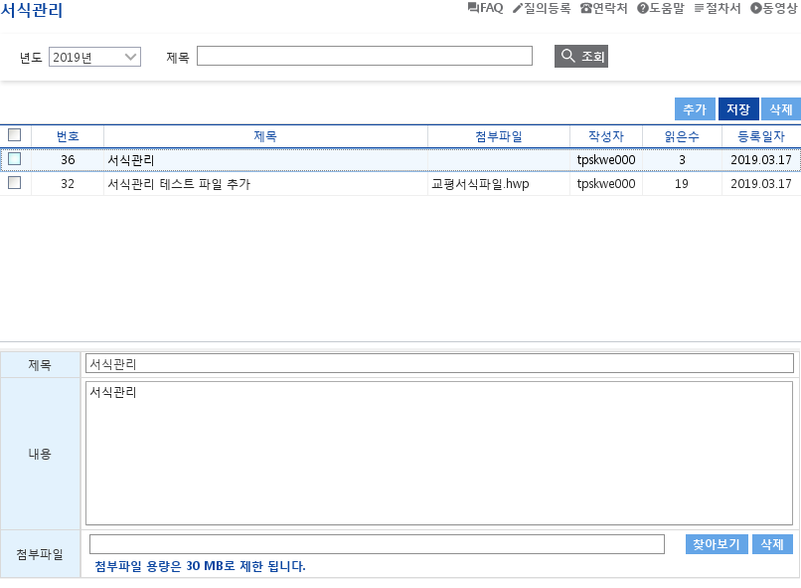
개요관리 - 서식관리
화 면
화면기능설명
서식 제목을 입력하여 조회 할 수 있다.
서식을 추가 할 수 있다.
수정된 서식을 저장 할 수 있다.
선택된 서식을 삭제할 수 있다.
서식을 선택하면 해당하는 서식의 상세정보(제목, 내용, 첨부파일)를 조회 및 수정 할 수 있다.
서식 추가 및 수정 시 첨부파일을 추가 할 수 있다.
삭제 버튼을 클릭하여 등록된 첨부파일을 삭제 할 수 있다.
1
2
3
4
5
6
7

Slide 16
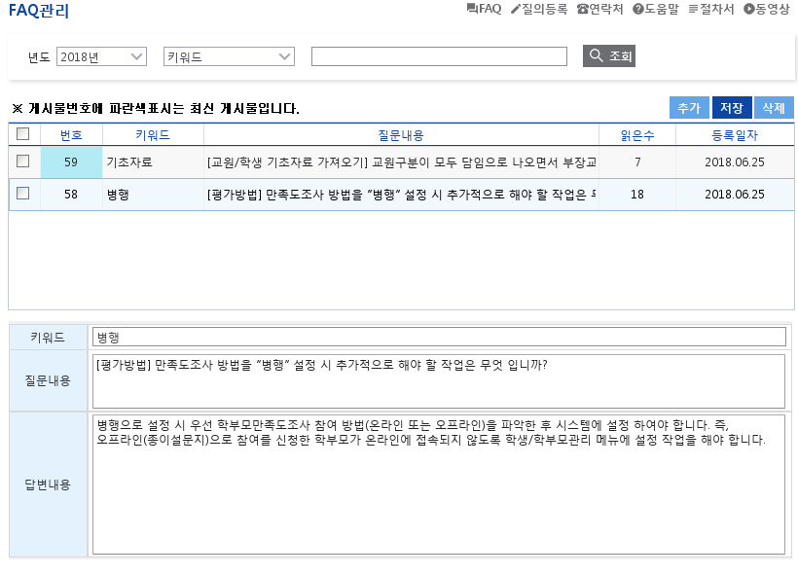
개요관리 – FAQ관리
화 면
화면기능설명
키워드나 질문내용을 선택하여 조회 할 수 있다.
FAQ를 추가 할 수 있다.
수정된 FAQ를 저장 할 수 있다.
선택된 FAQ를 삭제할 수 있다.
FAQ를 선택하면 해당하는 FAQ의 상세정보(질문내용, 답변내용)를 조회 및 수정 할 수 있다.
최신게시물(현재~7일전까지)은 번호항목에 푸른색으로 표시가 되며, 단위학교에서 조회 시 ‘♣’가 질문내용 앞에 표시된다.
1
2
3
4
6
5

Slide 17
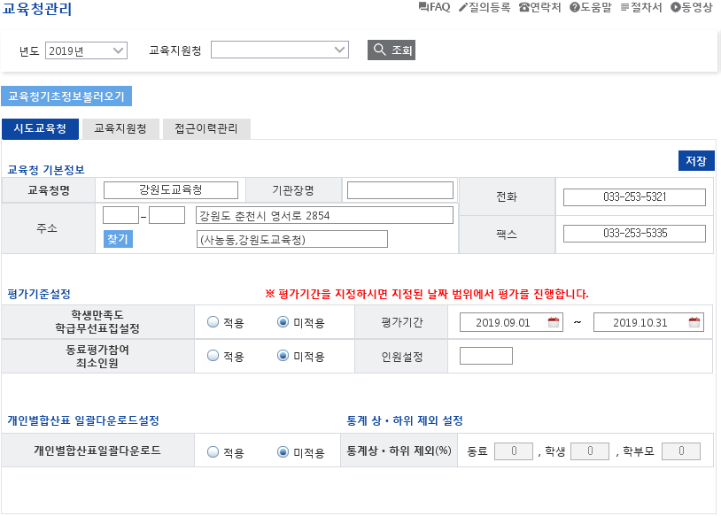
평가기본사항설정-교육청관리-시도교육청
화 면
화면기능설명
교육청기초정보불러오기 버튼 을 클릭하여 시도교육청 정보와 교육지원청의 정보를 나이스에서 가져온다.
시·도교육청 기본정보를 보여주는 탭입니다.
교육청 기초자료 생성에서 교육청 정보를 확인 및 수정 후 저장할 수 있다.
학급무선표집설정을 적용하면 만족도 조사시 전체 학반이 아닌 랜덤으로 일부 학반에서만 평가 받을 수 있게 설정 가능
평가기간을 설정하여 설정된 기간 이전에는 시작할 수 없고 평가기간 이후에는 더 이상 평가가 진행되지 못하도록 설정
개인별합산표의 일괄다운로드 가능 여부를 설정
학생만족도 상•하위 제외 퍼센트 설정
2
1
3
4
5
6
7
8
17

Slide 18
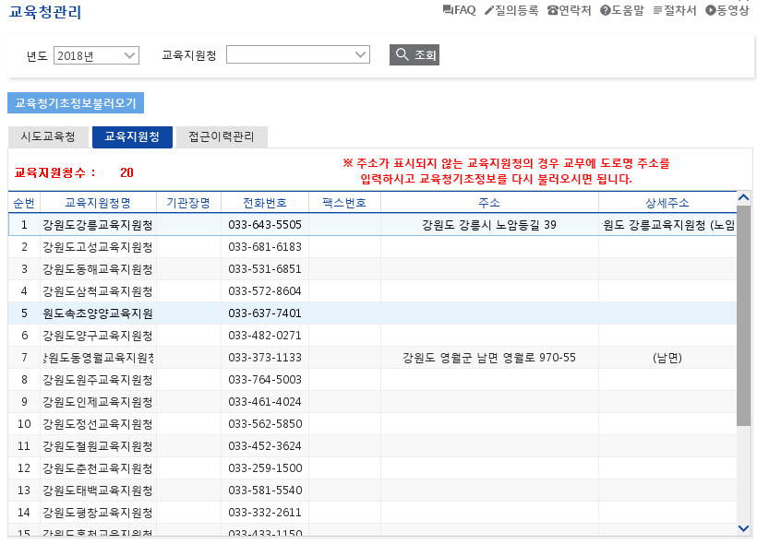
평가기본사항설정-교육청관리-교육지원청
화 면
화면기능설명
교육지원청의 수를 보여준다.
시·도교육청 외의 교육지원청의 정보를 리스트 형식으로 보여준다.
1
2
18

Slide 19
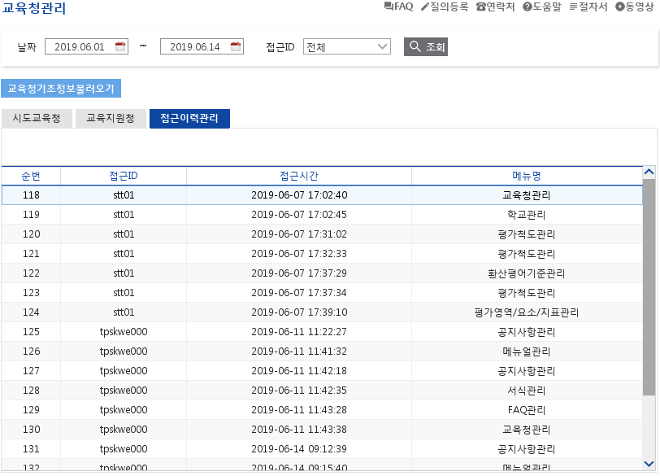
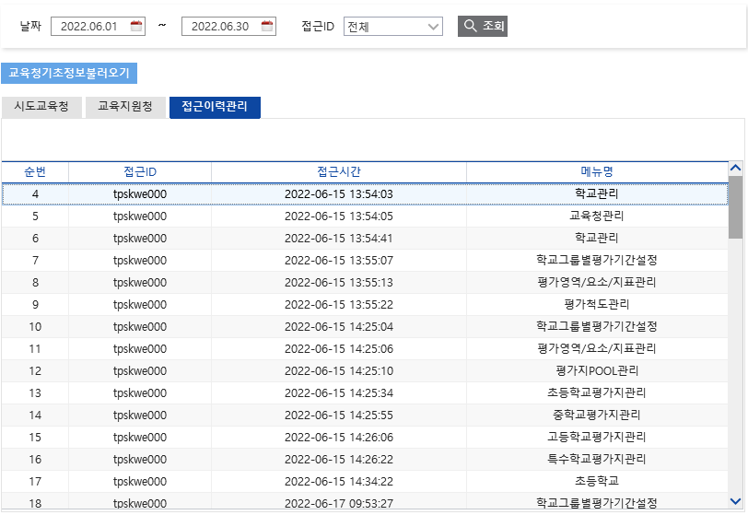
평가기본사항설정-교육청관리-접근이력관리
화 면
화면기능설명
날짜, 접근ID로 접근이력을 조회할 수 있다.
교육청 메뉴의 접근한 정보를 리스트 형식으로 보여준다.
1
2
19

Slide 20
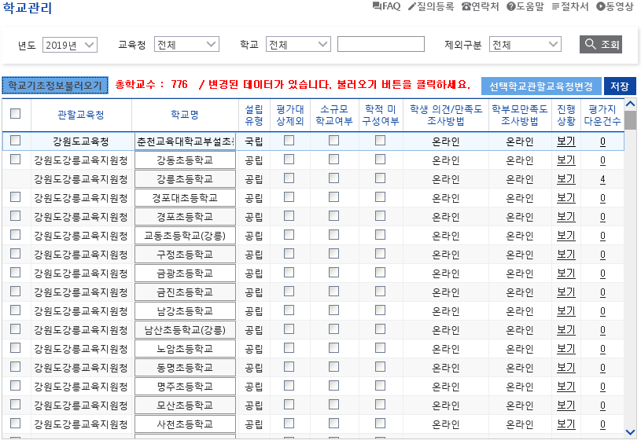
평가기본사항설정-학교관리
화 면
화면기능설명
학교기초정보불러오기를 클릭하여 나이스에서 학교 정보를 가져온다.
교육지원청, 학교 유형별로 선택하여 검색할 수 있으며 평가 대상 제외학교, 평가 결과제외 학교로 조회 할 수 있다. (초등학교, 중학교, 고등학교,특수학교)
선택학교의 관할교육청을 변경할 수 있다.
평가대상제외학교 설정, 소규모학교여부, 학적 미구성여부를 설정을 할 수 있다.
(평가대상제외학교 → 교원능력개발평가를 실시하지 않는 학교)
2
1
3
4
20

Slide 21
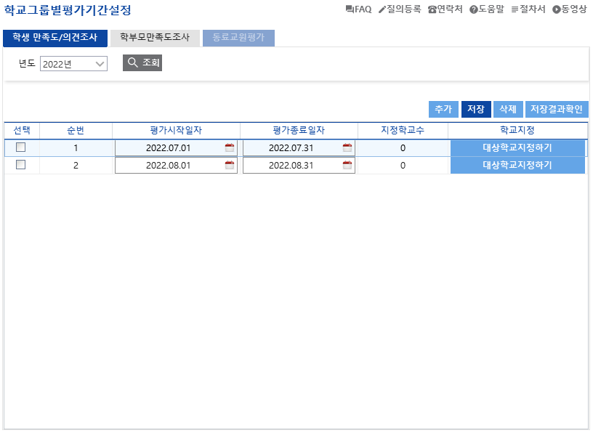
평가기본사항설정-학교그룹별평가기간설정
화 면
화면기능설명
평가종류별로 관할 학교의 평가기간을 설정할 수 있다.
평가기간을 먼저 추가/저장 한다.
평가기간에 해당하는 대상학교를 지정할 수 있다.
1
2
3
* 교육청에서 학교의 평가기간을 정하여 줌으로써 평가시기를 분산시킨다
* 교육청에서 필요 시에만 설정 가능하다.
* 해당학교는 설정된 평가기간 내에서만 평가를 진행할 수 있다.
21

Slide 22
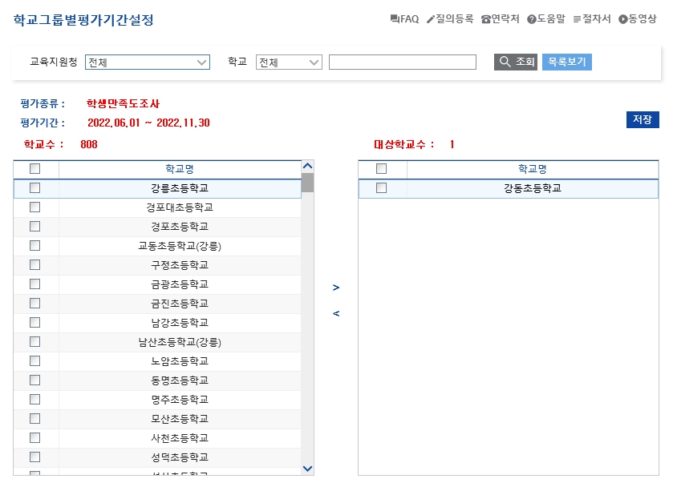
평가기본사항설정-학교그룹별평가기간설정
화 면
화면기능설명
검색 조건으로 검색한다.
검색된 학교목록을 확인한다.
검색된 학교목록에서 검사기간으로 설정할 학교를 선택하고 오른쪽 버튼을 클릭하여 대상학교를 추가한다.
적용된 학교목록을 확인하고 잘못된 학교는 선택하여 왼쪽 버튼을 클릭하여 제외할 수 있다.
선택된 학교를 적용한다.
1
5
2
4
3
22

Slide 23
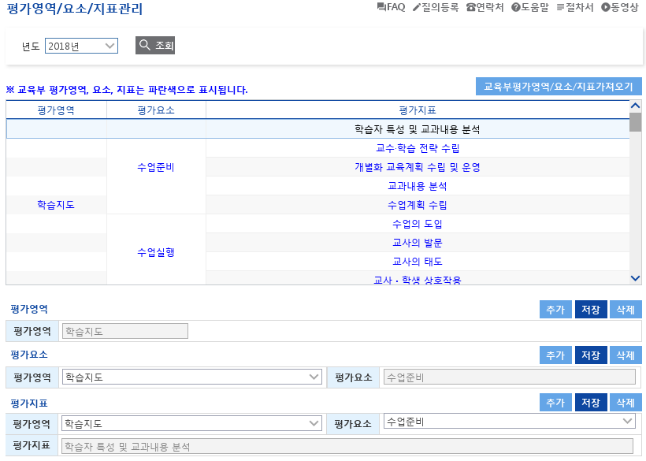
평가기본사항설정-평가영역/요소/지표관리
화 면
화면기능설명
년도 선택을 통하여 해당연도의 평가 지표 영역, 요소, 지표 내역을 확인 할 수 있다.
등록된 평가 영역, 요소, 지표를 보여준다.
평가 영역, 요소, 지표를 추가 삭제 수정 할 수 있다.
교육부평가 영역/요소/지표 가져오기 통하여 전국공통 영역/요소/지표를 현재 년도로 적용 할 수 있다.
※ 기존 평가영역, 요소, 지표 등록 시 필수/선택 개념 없어짐.
※ 평가영역 => 요소 => 지표 순으로 순차적으로 저장하여야 한다.
1
4
2
3
23

Slide 24
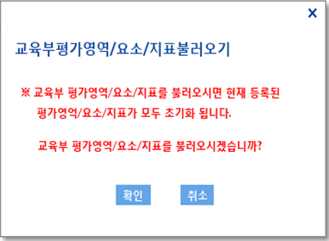
평가기본사항설정-평가영역/요소/지표관리
화 면
화면기능설명
교육부 제시 평가영역/요소/지표 불러오기 시 기존 설정된 영역/요소/지표는 초기화 되며, 이미 평가지에 설정된 영역/요소/지표는 불러 올 수가 없다.
1
24

Slide 25
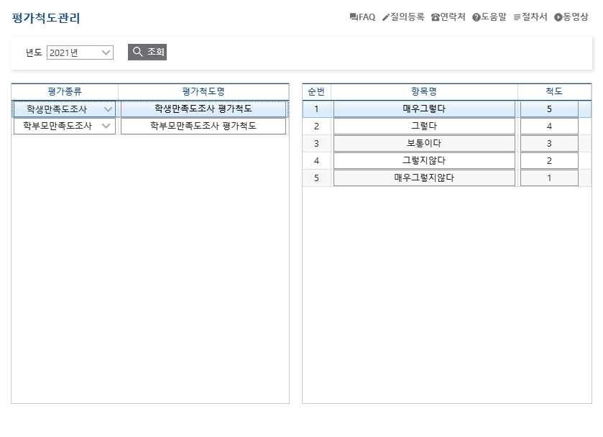
평가기본사항설정-평가척도관리
화 면
화면기능설명
년도를 선택하여 조회 할 수 있다.
평가척도를 선택하면 해당하는 평가척도에 대한 항목을 확인 할 수 있다.
1
2
25

Slide 26
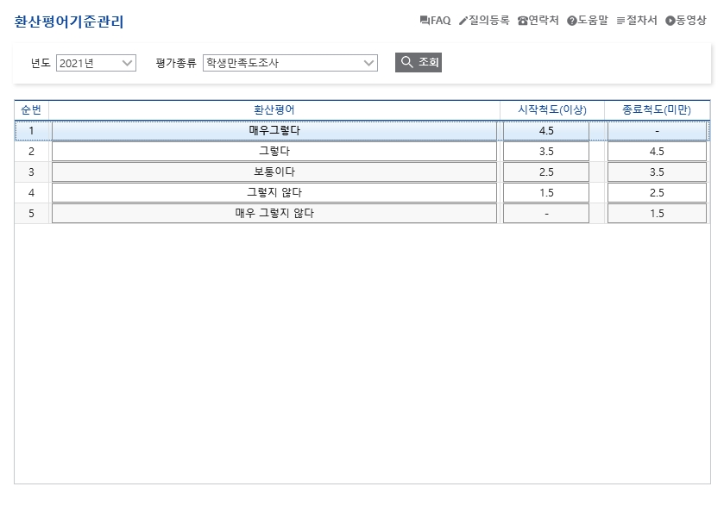
평가기본사항설정-환산평어기준관리
화 면
화면기능설명
년도와 평가종류로 환산 평어를 조회 할 수 있다.
환산평어를 선택하여 환산평어명, 시작척도, 종료척도를 확인할 수 있다.
1
2
26

Slide 27
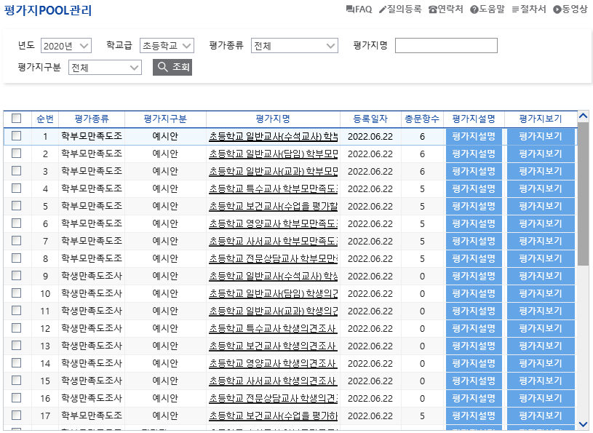

평가지관리-평가지POOL관리
2022년 변경
화 면
화면기능설명
학교급, 평가종류, 평가지명, 평가지구분을 선택하여 검색할 수 있다. (참고: 2020년, 2021년도 조회 후 예시안 참조 가능)
등록된 평가지POOL을 확인 할 수 있으며 평가지명을 클릭하면 수정하는 페이지로 이동한다.
평가지설명을 클릭하면 평가지구분과 평가지 설명을 확인 할 수 있다.
보기를 클릭하면 완성된 평가지를 볼 수 있으며 평가지 출력 및 파일로 저장 할 수 있다.
1
2
3
4
27

Slide 28
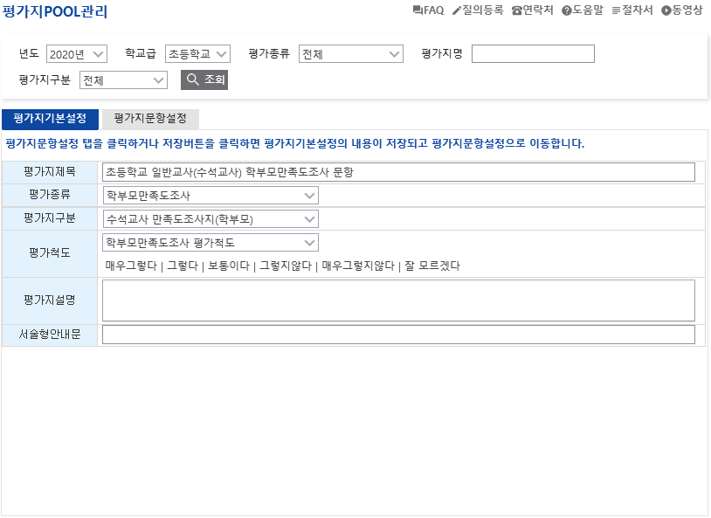
평가지관리-평가지POOL관리-평가지기본설정
2022년 변경
화 면
화면기능설명
평가지 등록을 클릭하면 평가지 제목, 평가지종류, 평가지구분, 경력구분, 평가척도, 평가지 설명, 서술형안내문 등 평가지 기본설정을 한다.
평가지문항설정탭을 클릭하면 평가영역, 요소, 지표, 문항을 작성하는 페이지로 이동한다.
1
2
28

Slide 29
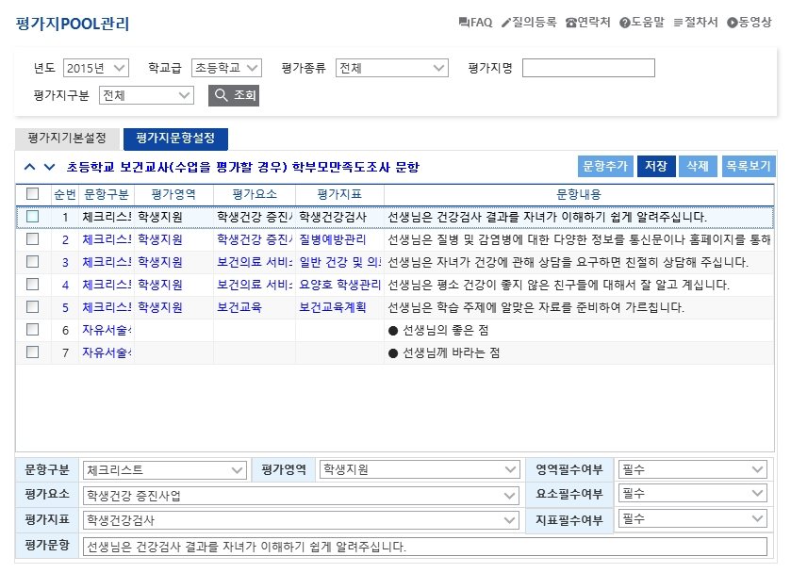
평가지관리-평가지POOL관리-평가지문항설정
2022년 변경
화 면
화면기능설명
문항추가버튼을 클릭하여 문항을 추가/수정할 수 있다.
수정된 사항을 저장 할 수 있다.
문항목록에서 삭제할 문항을 체크하고 삭제버튼 클릭 하면 삭제 된다.
평가지POOL관리 리스트 목록으로 돌아 간다.
화살표를 이용하여 문항의 순서를 변경 할 수 있다.
문항을 선택하면 문항구분, 평가영역, 요소, 지표, 문항을 수정할 수 있다.
5
1
2
3
4
6
29

Slide 30
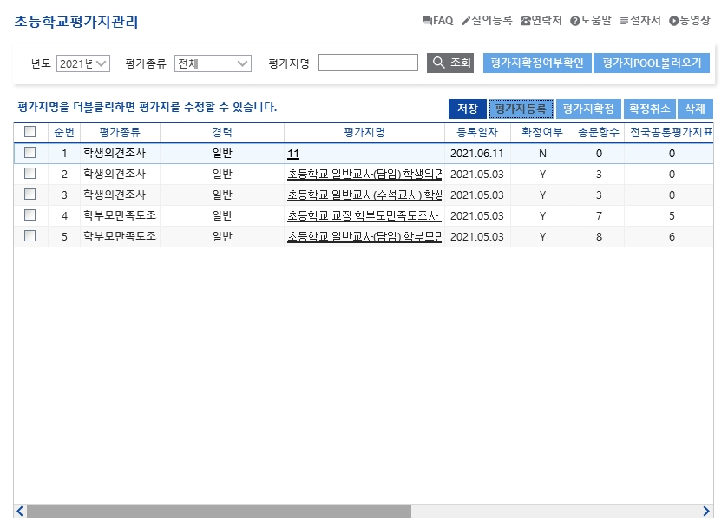
평가지관리-초등학교평가지관리
화 면
화면기능설명
등록된 평가지 유형을 선택하여 검색할 수 있다.
평가지의 확정여부를 팝업창으로 확인가능 하다.
평가지POOL에서 평가지를 불러 올 수 있다.
평가지 등록을 클릭하면 평가지를 만드는 페이지로 이동한다. 또한 평가지 확정, 평가지 확정취소, 평가지 삭제 할 수 있다.
등록된 평가지를 확인 할 수 있으며 평가지명을 클릭하면 수정하는 페이지로 이동한다.
또한 평가지 설명, 평가지보기
버튼을 이용하여 평가지설명과
해당 평가지를 RD 화면으로 볼
수 있다.
1
2
3
4
5
30

Slide 31
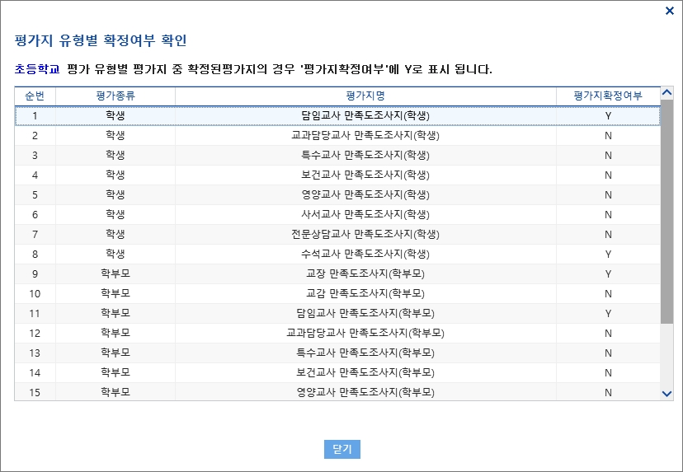
평가지관리-초등학교평가지관리-평가지확정여부확인
화 면
화면기능설명
평가 유형별 평가지 중 확정된 평가지의 리스트를 확인 할 수 있다.
1
31

Slide 32
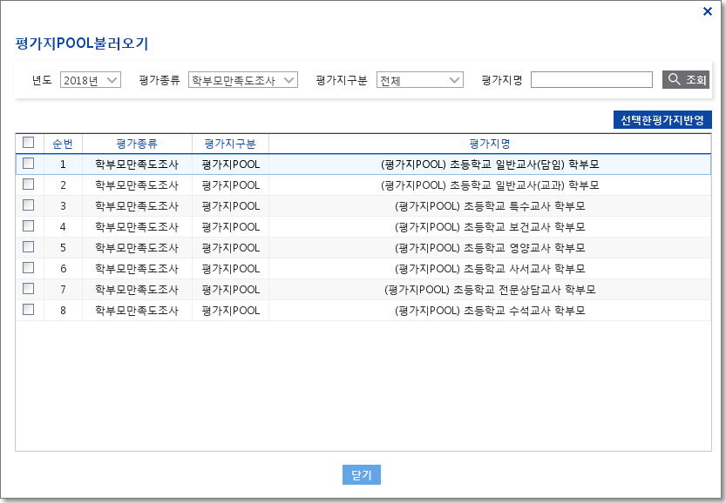
평가지관리-초등학교평가지관리-평가지POOL불러오기
화 면
화면기능설명
평가지POOL에서 평가종류, 평가지구분을 선택하고 조회 할 수 있다.
평가지POOL에서 불러올 평가지를 선택하고 선택한평가지반영 버튼을 클릭하여 불로 온다.
1
2
32

Slide 33
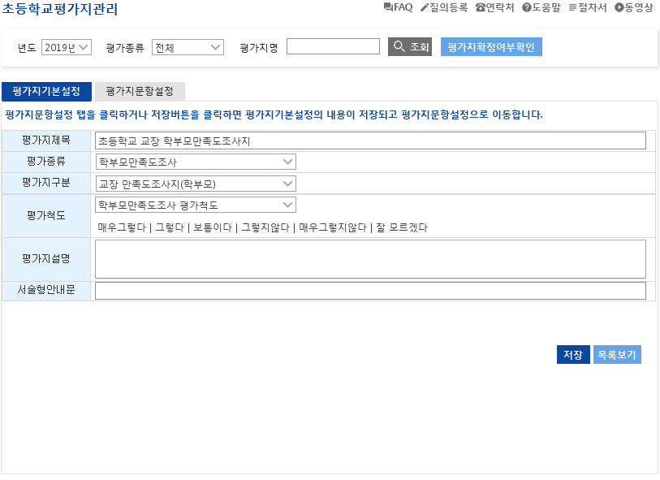
평가지관리-초등학교평가지관리-평가지기본설정
화 면
화면기능설명
평가지 등록을 클릭하면 평가지 제목, 평가종류, 평가지구분, 평가척도, 평가지 설명, 서술형안내문 등 평가지 기본설정을 한다.
저장버튼을 클릭하면 평가영역, 요소, 지표, 문항을 작성하는 페이지로 이동한다.
목록보기를 클릭하면 평가지 리스트로 이동한다.
1
2
3
33

Slide 34
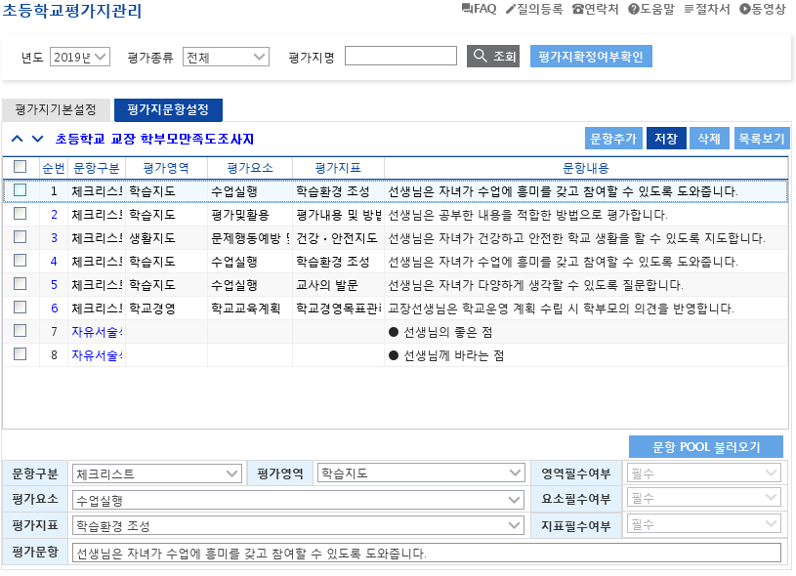
평가지관리-초등학교평가지관리-평가지문항설정
화 면
화면기능설명
문항추가버튼을 클릭하여 문항을 추가/수정할 수 있다.
문항목록에서 삭제할 문항을 체크하고 삭제버튼 클릭 하면 삭제 된다.
화살표를 이용하여 문항의 순서를 변경 할 수 있다.
문항을 선택하면 문항구분, 평가영역, 요소, 지표, 문항을 수정할 수 있다.
문항POOL불러오기 팝업 창을 호출하여 문항을 가져올 수 있다.
3
1
2
4
5
34

Slide 35
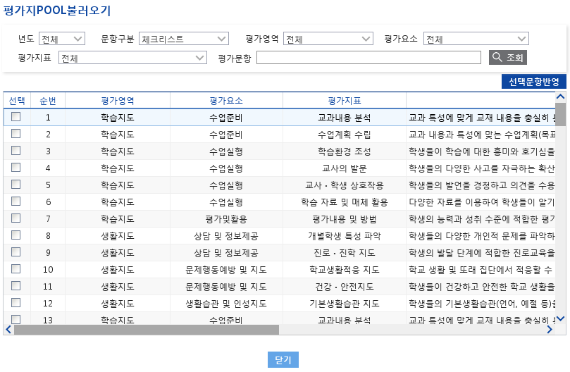
평가지관리-초등학교평가지관리-문항POOL불러오기
화 면
화면기능설명
문항구분, 평가영역/요소/지표를 선택하고 문항을 조회 할 수 있다.
불러올 문항을 선택하고 선택문항반영 버튼을 클릭하여 문항을 불러온다.
1
2
35

Slide 36
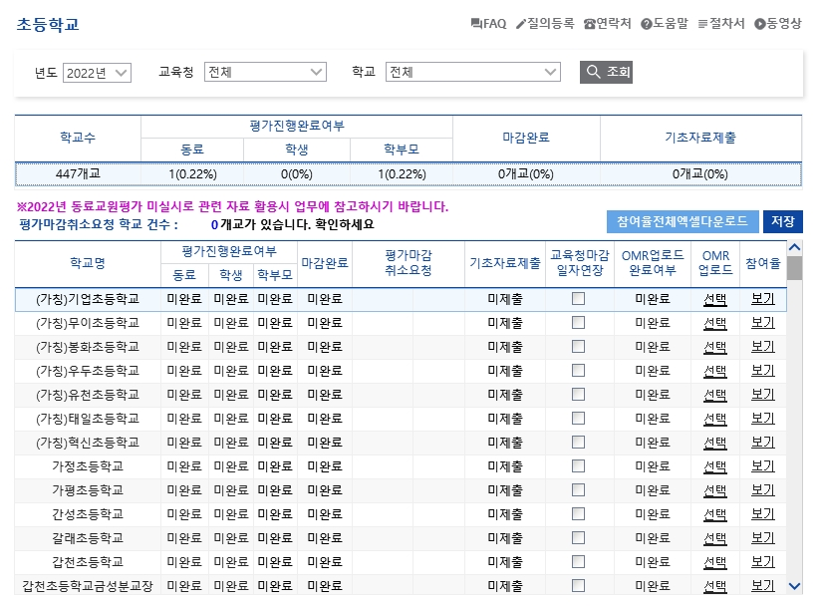
평가진행상황관리-초등학교
화 면
화면기능설명
교육(지원)청과 학교명을 선택하여 평가진행 상태를 확인 가능하다.
초등학교 평가진행완료여부, 마감완료여부, 기초자료제출여부를 확인 할 수 있다.
학교별 평가진행완료여부, 마감완료, 기초자료제출여부를 확인할 수 있으며, 평가마감취소 승인처리와 교육청마감일자연장, OMR업로드, 참여율보기를 확인 할 수 있다.
수정사항을 저장한다.
참여율전체내역을 엑셀로 다운로드한다.
1
2
5
4
3
36

Slide 37
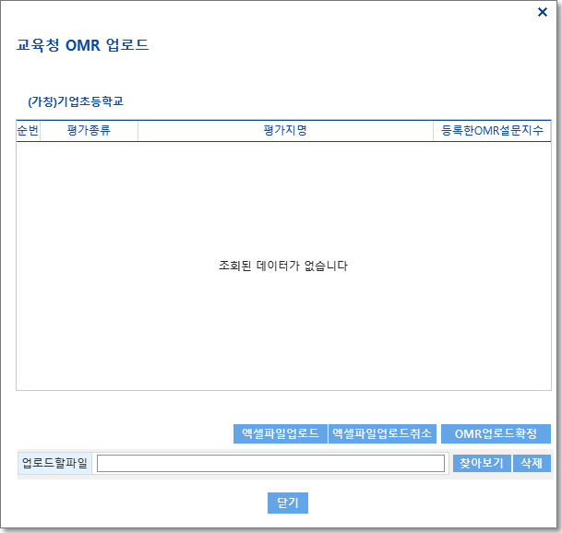
평가진행상황관리-초등학교-OMR업로드
화 면
화면기능설명
해당 학교의 현재 진행중인 평가지 목록을 보여준다.
업로드 할 엑셀파일을 선택한다.
엑셀파일을 업로드한다.
업로드 한 결과에 이상이 있을 경우와 재등록 시 엑셀업로드취소 시 기존 업로드 된 데이터는 삭제된다.
업로드가 모두 완료되면 확정버튼을 클릭하여 확정처리 한다.
1
3
4
5
2
37

Slide 38
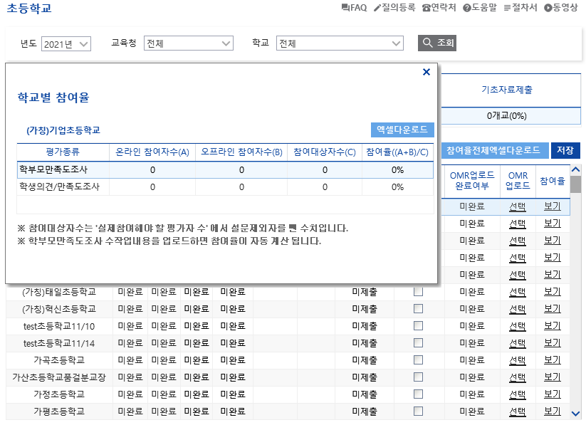
평가진행상황관리-초등학교-학교별참여율
화 면
화면기능설명
해당학교의 온라인, 오프라인, 참여율을 확인한다.
참여율을 엑셀파일로 다운로드 할 수 있다.
2
1
38

Slide 39
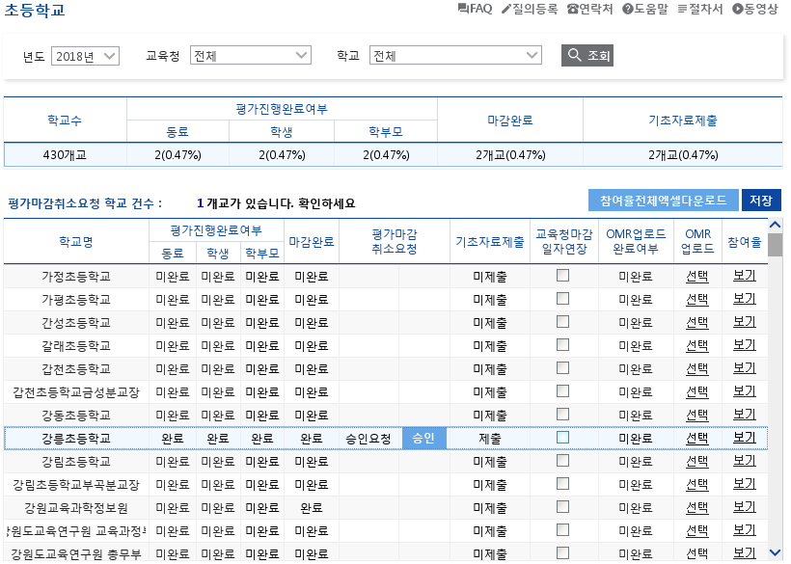

평가진행상황관리-초등학교-평가마감취소 승인처리
화 면
화면기능설명
승인버튼을 클릭하여 평가마감취소요청을 승인처리 할 수 있다.
※ 학교에서 평가마감처리 후 마감취소를 하고자 하는 경우 교육청에 요청 하여야 한다.
1
39

Slide 40
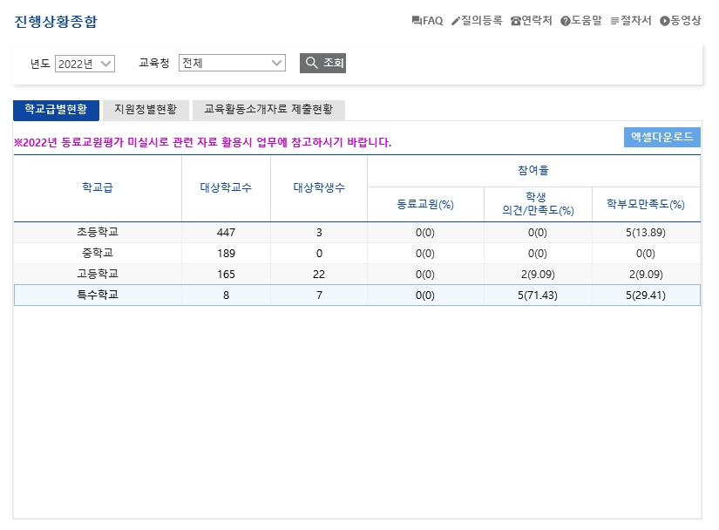
평가진행상황관리-진행상황종합
화 면
화면기능설명
전체 및 교육(지원)청별 검색하여 학교급별 참여율 현황을 확인 할 수 있다.
조회된 결과를 엑셀로 다운로드한다.
1
2
※ 관할 학교급별/평가종류별 참여율을 실시간으로 확인할 수 있다
40

Slide 41
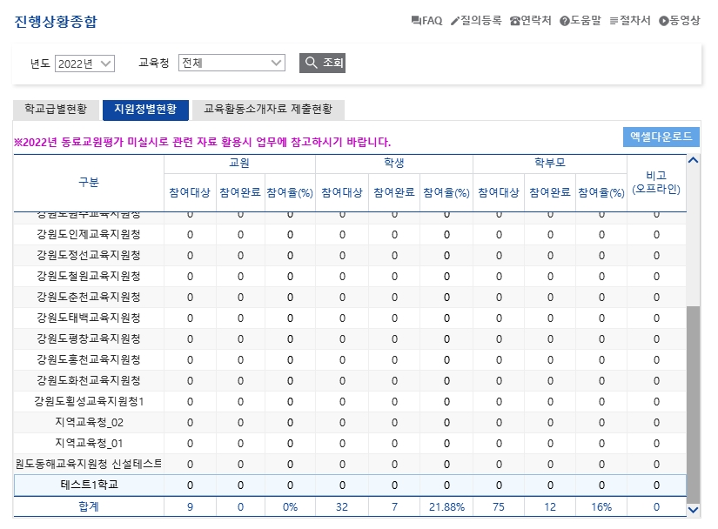
평가진행상황관리-진행상황종합-지원청별현황
화 면
화면기능설명
지원청별 교원, 학생, 학부모 참여율 현황을 조회 할 수 있다.
조회된 결과를 엑셀로 다운로드 한다.
1
2
41

Slide 42
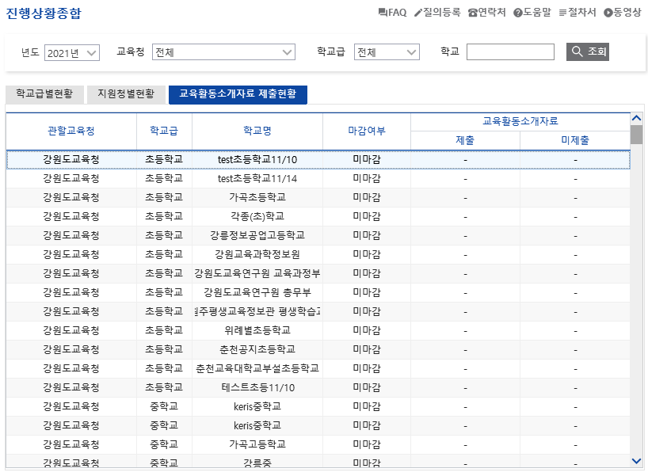
평가진행상황관리-진행상황종합-제출현황
화 면
화면기능설명
교육청, 학교급, 학교명으로 교육활동소개자료/능력개발계획서 제출현황을 조회 할 수 있다.
조회된 결과를 리스트 형식으로 보여준다.
1
2
※ 제출현황은 마감처리가 완료된
학교만 나타난다.
42

Slide 43
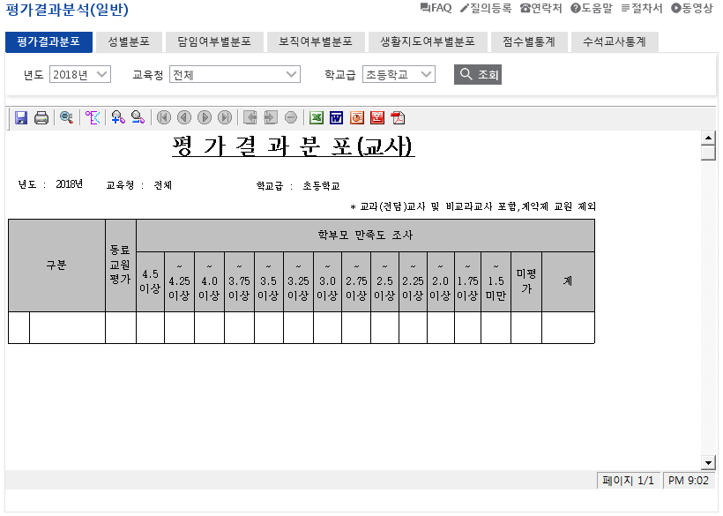
평가결과분석-평가결과분석(일반)
화 면
화면기능설명
일반교사의 환산평어기준에 따른 환산점 분포를 보여 준다.
– 통계 종류 –
- 평가결과분포
- 성별분포
- 담임여부별분포
- 보직여부별분포
- 생활지도여부별분포
- 점수별통계
- 수석교사통계
1
43

Slide 44
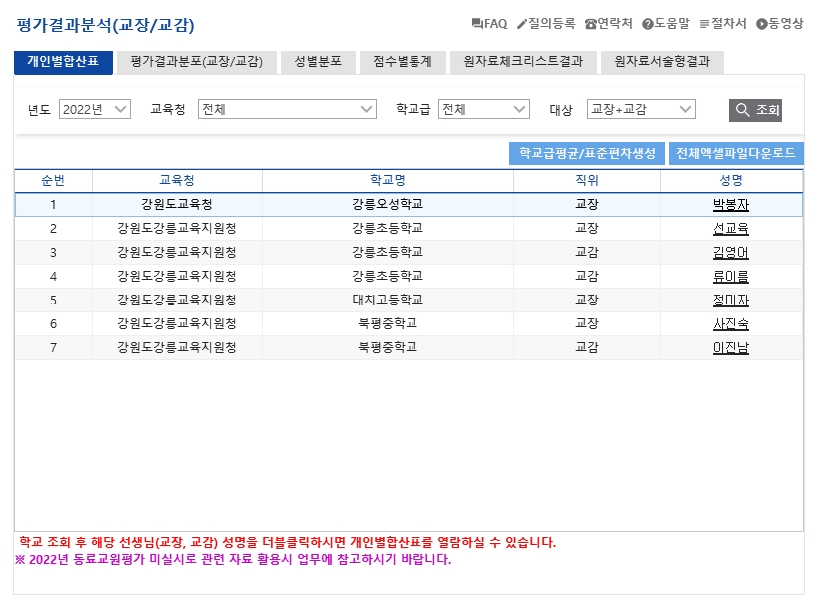
평가결과분석-평가결과분석(교장/교감)
화 면
화면기능설명
년도,검색한 교장, 교감 선생님을 확인한다.
선생님 성명을 더블클릭하여 개인별합산표를 확인 할 수 있다.
검색한 교장, 교감 선생님의 개인별합산표를 일괄 다운로드 할 수 있다.
표준편차에 대해 일괄BATCH 생성 처리 한다.
– 통계 종류 –
- 개인별합산표
- 결과분석 및 능력개발계획서
- 평가결과분포(교장/교감)
- 성별통계
- 점수별통계
- 원자료체크리스트결과
- 원자료서술형결과
1
4
3
2
44

Slide 45
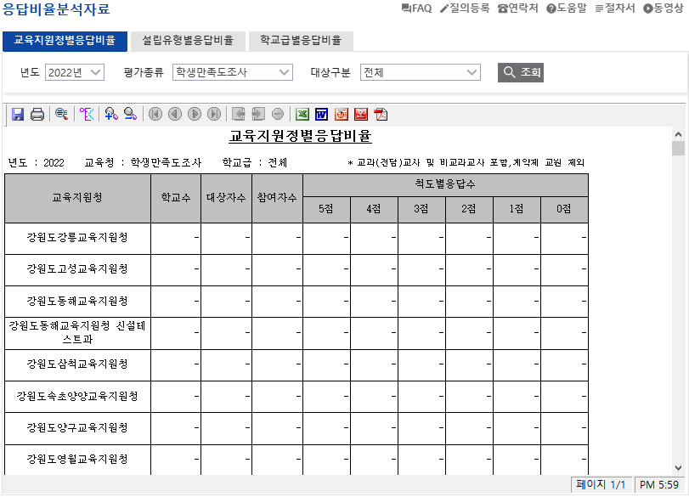
평가결과분석-응답비율분석자료
화 면
화면기능설명
조회한 교육지원청별 척도별 응답비율을 보여 준다.
– 통계 종류 –
- 교육지원청별응답비율
- 설립유형별응답비율
- 학교급별응답비율
1
45

Slide 46
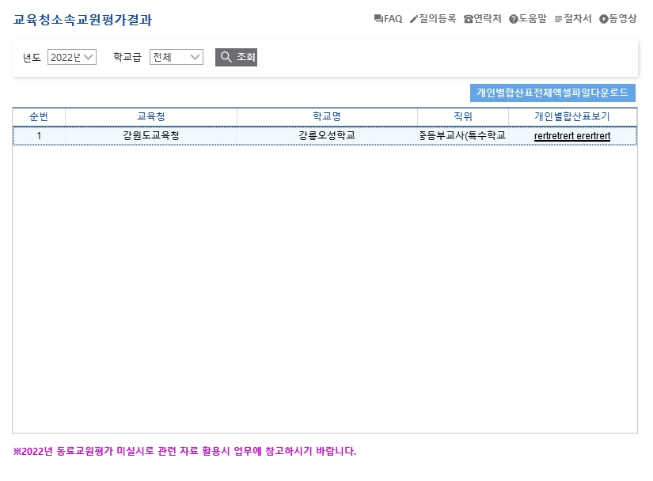
평가결과분석-교육청소속교원평가결과
화 면
화면기능설명
조회된 교육청 소속 선생님을 조회한다.
개인별합산표전체를 엑셀파일로 다운로드 할 수 있다.
개인별합산표보기를 더블 클릭하여 개인별합산표를 확인 할 수 있다.
1
2
3
46

Slide 47
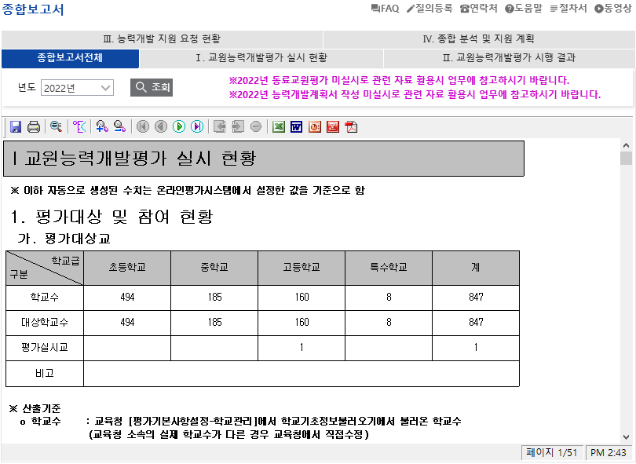
평가결과분석-시행결과종합보고서
화 면
화면기능설명
해당년도의 교육청 종합보고서를 조회한다.
종합보고서의 목차 별로 확인 할 수 있다.
2
1
* 보고서 목차
Ⅰ. 교원능력개발평가 실시 현황
Ⅱ. 교원능력개발평가 시행결과
Ⅲ. 능력개발 지원 요청 현황
Ⅳ. 종합분석 및 지원계획
47

Slide 48
Ⅲ. (학교)교원능력개발평가관리

Slide 49
메뉴구성도
교육청업무공지
개요관리
사용자관리
평가지관리
평가진행상황
평가결과관리
교육청공지사항조회
학교기본사항관리
평가위원회관리
평가영역/요소/지표
관리
평가지별 진행상황조회
개인별/평가지
종류별통계
매뉴얼조회
학교공지사항관리
교원기초자료설정
평가척도조회
평가진행사항관리
평가문항별응답분포표
교원능력개발평가
실시현황
학생/학부모관리
환산평어기준조회
서식조회
평가결과및연수
요청현황
개별교원특색교육활동
문항설정
FAQ조회
본인확인번호관리
운영결과보고서
평가지설정
교원별
교육활동소개자료조회
원자료열람관리
평가지검증
공시자료생성
평가지설정상태점검
평가결과분석자료
평가기간설정
평가마감처리
OMRSCAN 설문지출력
49

Slide 50
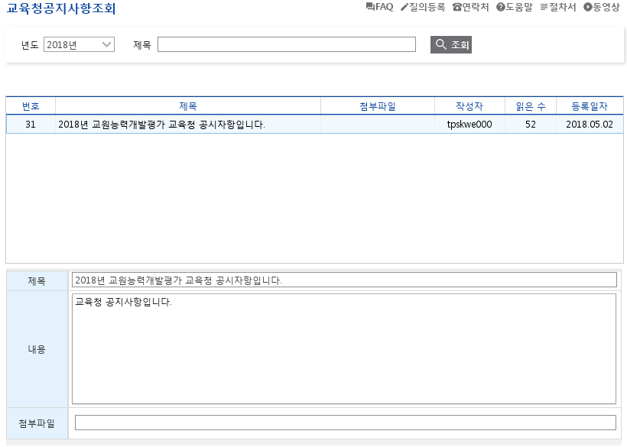
교육청업무공지-교육청공지사항조회
화 면
화면기능설명
년도와 공지사항 제목을 입력하여 조회 할 수 있다.
공지사항을 선택하면 해당하는 공지사항의 상세정보(제목, 내용, 첨부파일)를 조회 할 수 있다.
※ 교육청에서 등록해 놓은 공지사항을 확인함
1
2
50

Slide 51
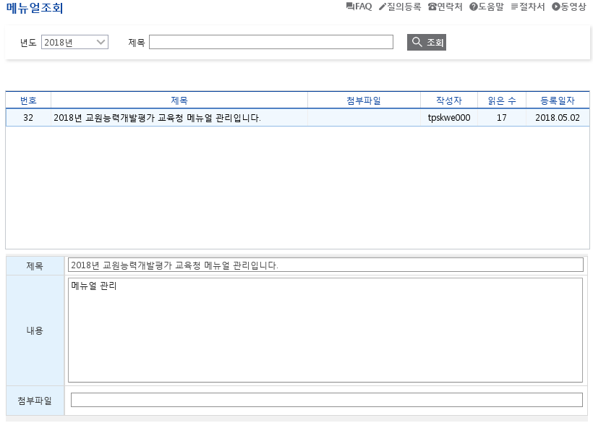
교육청업무공지-메뉴얼조회
화 면
화면기능설명
매뉴얼 제목을 입력하여 조회 할 수 있다.
제목을 선택하면 해당하는 매뉴얼의 상세정보(제목, 내용, 첨부파일)를 조회 할 수 있다.
※ 교육청에서 미리 등록해 놓은
매뉴얼을 확인함
1
2
51

Slide 52
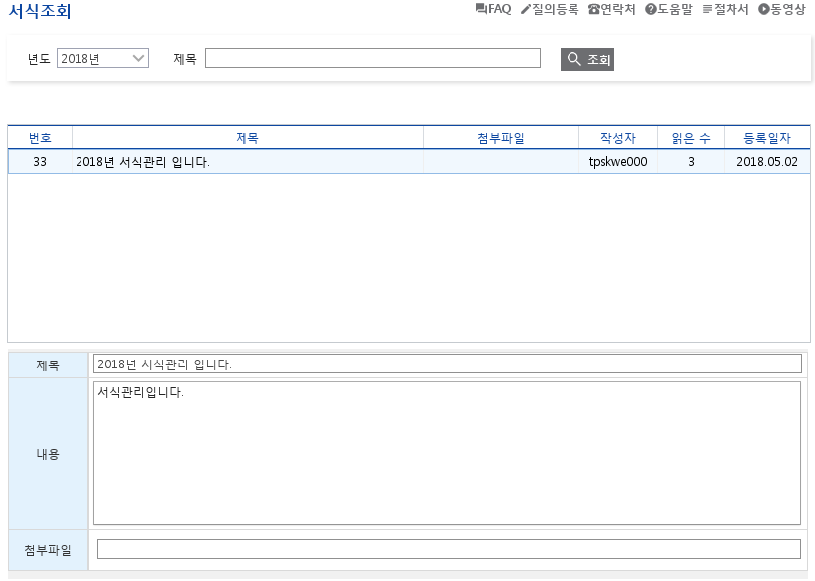
교육청업무공지-서식조회
화 면
화면기능설명
년도와 서식 제목을 입력하여 조회 할 수 있다.
제목을 선택하면 해당하는 서식의 상세정보(제목, 내용, 첨부파일)를 조회 할 수 있다.
※ 교육청에서 등록해 놓은 서식을
확인함
1
2
52

Slide 53
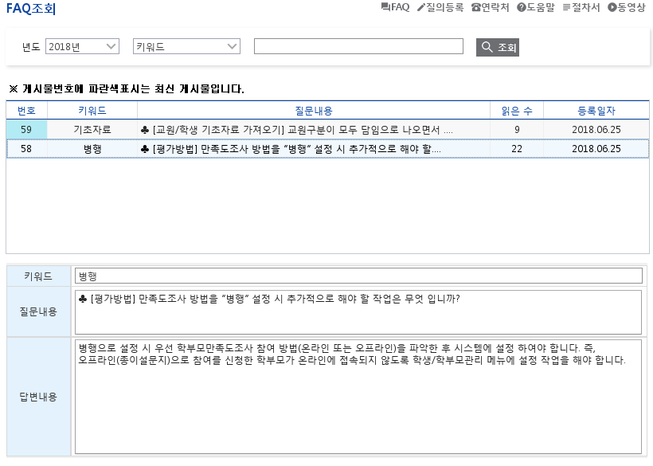
교육청업무공지-FAQ조회
화 면
화면기능설명
년도와 키워드 내용을 입력하여 조회 할 수 있다.
질문내용을 선택하면 해당하는 FAQ의 상세정보(질문내용, 답변내용)를 조회 할 수 있다.
※ 교육청에서 등록해 놓은 FAQ를
확인함
1
2
53

Slide 54
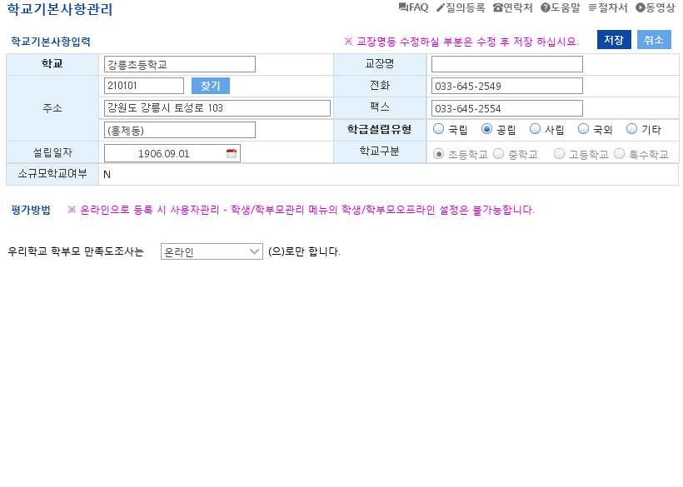
개요관리-학교기본사항관리
화 면
화면기능설명
2
3
학교 기본사항 정보를 입력 할 수 있다.
입력된 기본 사항 정보를 저장 할 수 있다.
입력된 정보를 저장 하지 않고 취소 한다.
학생, 학부모의 평가방법을 설정할 수 있다.(초등학교의 경우 학생의견조사는 설정 불가)
※ 학교 기본 사항정보는 기본적으로 나이스에 입력된 정보를 가져와서 화면에 출력하며 누락된 부분이나 잘못 기입된 부분은 수정이 가능함
1
4
54

Slide 55
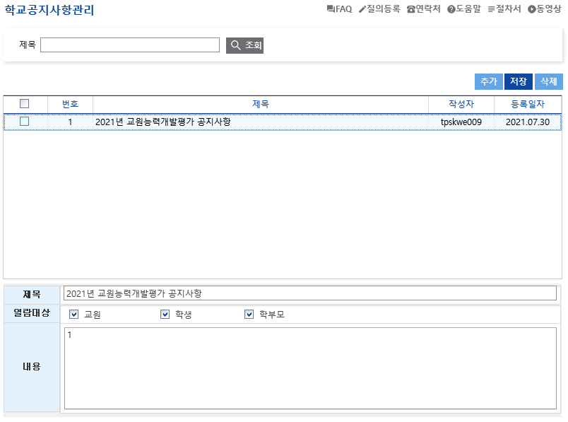
개요관리-학교공지사항관리
화 면
화면기능설명
학교공지사항 제목을 입력하여 조회 할 수 있다.
학교공지사항을 추가 할 수 있다.
수정된 학교공지사항을 저장 할 수 있다.
선택된 학교공지사항을 삭제할 수 있다.
학교공지사항을 선택하면 해당하는 학교공지사항의 상세정보(제목, 내용)를 조회 및 수정 할 수 있다.
학교공지사항을 보여줄 대상을 설정 할 수 있다.
1
2
3
4
5
6
55

Slide 56
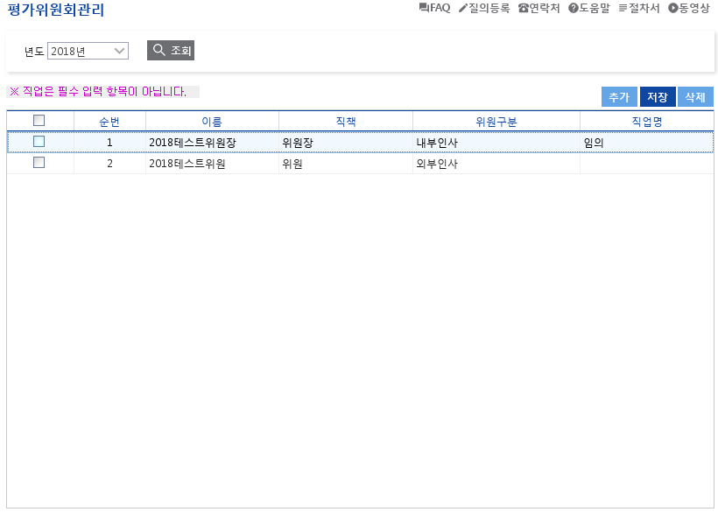
사용자관리-평가위원회관리
2022년 변경
화 면
화면기능설명
년도별로 평가관리위원회를 조회 할 수 있다.
새로운 평가위원을 추가할 수 있다.
추가, 수정된 평가위원을 저장할 수 있다.
선택되어진 평가위원을 삭제처리 할 수 있다.
등록된 평가위원 리스트를 보여준다.
1
2
3
4
5
56

Slide 57
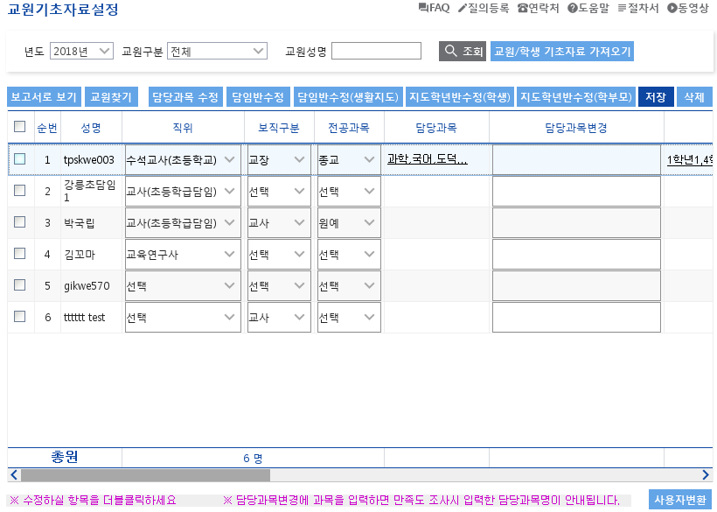
사용자관리-교원기초자료설정
화 면
화면기능설명
년도,교원구분, 교원성명으로 교원을 조회 할 수 있다.
교원정보를 불러 올 수 있다.
버튼을 클릭하면 해당 화면을 RD 화면으로 확인할 수 있다.
버튼을 클릭하면 교사를 찾기 위한 팝업창을 확인 할 수 있다.
버튼을 클릭하면 담당과목을 수정 할 수 있다.
버튼을 클릭하면 담임반을 수정할 수 있다.
버튼을 클릭하면 담임반(생활지도)을 수정 할 수 있다.
버튼을 클릭하면 팝업 창이 뜨고 지도학년반 (평가 받을 학반, 학생)을 설정한다.
버튼을 클릭하면 팝업 창이 뜨고 지도학년반 (평가 받을 학반, 학부모)을 설정한다.
설정된 정보를 저장 할 수 있다.
체크박스에 체크를 하고 교원을 삭제 할 수 있다.
버튼을 클릭하면 팝업 창이 뜨고 사용자코드를 변경할 수 있다.
1
2
3
4
5
6
7
8
9
10
11
11
12
57

Slide 58
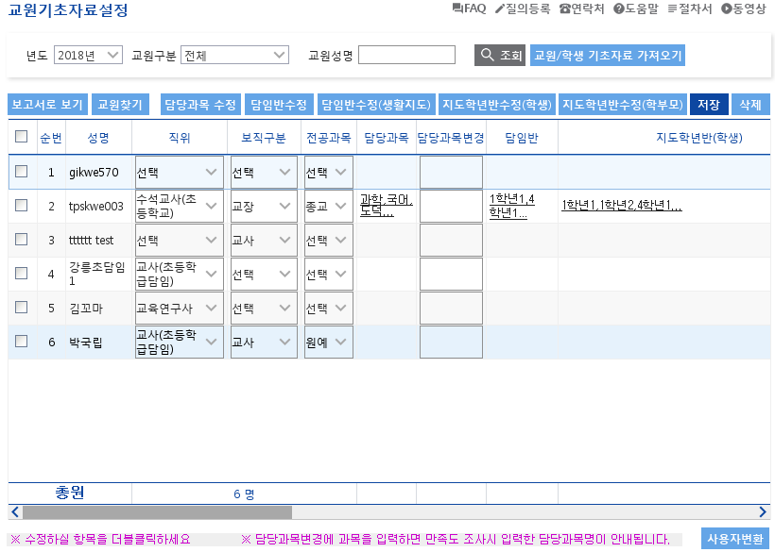
사용자관리-교원기초자료설정
화 면
화면기능설명
1. 직위를 변경할 수 있다
2. 보직구분을 변경할 수 있다.
3. 전공과목을 변경할 수 있다.
- 초기 설정된 전공과목을 임용 시
임용과목으로 설정됨.
4. 담당과목을 더블 클릭하면 담당과
목을 수정할 수 있다.
5. 담당과목을 변경할 수 있다.
- 4번항목에서 담당과목을 수정할
수없을 경우 입력한다.
6. 담임반을 수정 할 수 있다.
7. 지도학년반(학생)을 수정할 수 있다.
1
2
3
4
5
6
7
58

Slide 59
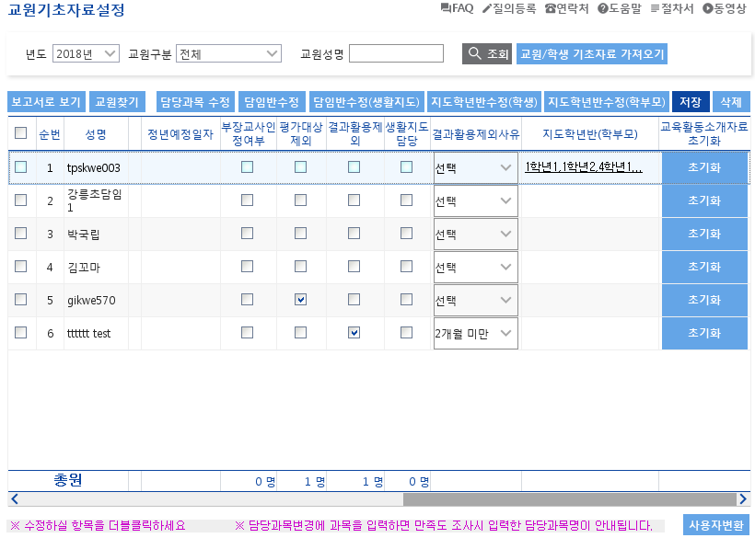
사용자관리-교원기초자료설정
화 면
화면기능설명
부장교사인정여부를 설정할 수
있다.
2. 평가대상제외 여부를 설정할 수
있다.
3. 결과활용제외를 설정할 수 있다.
4. 생활지도담당여부를 설정할 수 있
다.
5. 3번의 결과활용제외시 결과활용제
외 사유를 선택하여 입력한다.
6. 지도학년반(학부모)를 설정할 수
있다.
7. 교육활동 소개자료를 초기화할 수
있다.
5
6
1
2
3
4
7
59

Slide 60
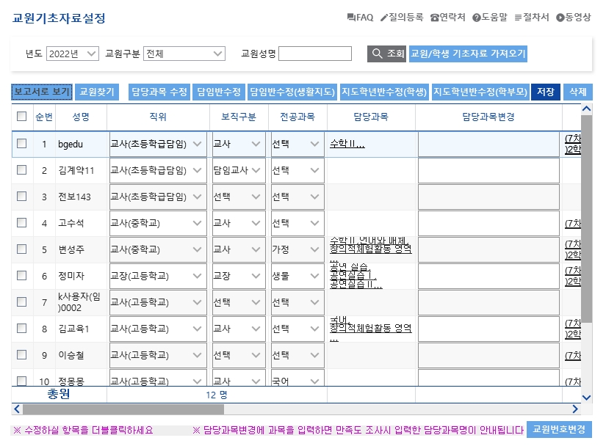
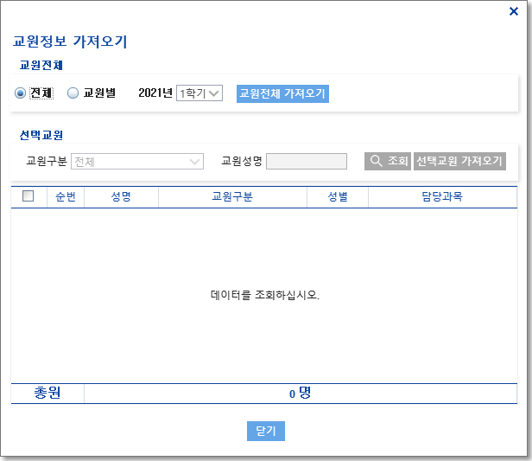
사용자관리-교원기초자료설정-교원/학생 기초자료가져오기
화 면
화면기능설명
전체 또는 교원별로 교원정보를 가져 올 수 있다.
교원전체 가져오기 버튼을 클릭하면 모든 교원에 대한 정보와 학생/학부모정보, 담임반, 지도학년반 등 기초정보를 가져온다.
선택교원의 경우 1에서 교원별로 선택 했을 때 활성화 된다.
교원구분, 교원성명으로 조회 할수 있다.
교원리스트에서 가져올 교원을 체크 한다.
선택된 교원을 가져올 수 있다.
1
2
4
3
5
60

Slide 61
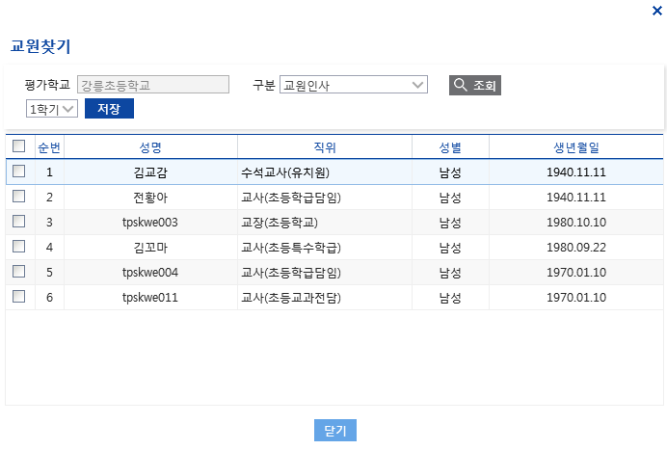
사용자관리-교원기초자료설정-교원찾기
화 면
화면기능설명
구분을 선택하여 조회 할 수 있다.
해당 학교의 교원목록을 확인 할 수 있다.
선택한 교원들을 저장버튼을 눌러 저장 할 수 있다.
※ 교원기초자료설정에서 교사찾기 버튼을 클릭하면 나타나는 화면이며 교사를 찾아서 체크 후 저장 버튼을 클릭하면 해당 교사들을 등록 할 수 있다.
1
3
2
61

Slide 62
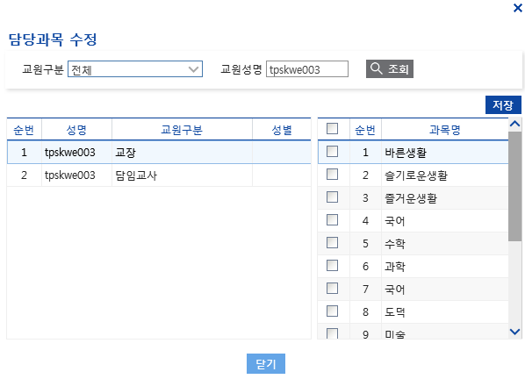
사용자관리-교원기초자료설정-담당과목수정
화 면
화면기능설명
교원구분, 교원성명으로 조회할 수 있다.
현재 설정하고자 하는 교원의 목록을 보여준다.
교무업무시스템에 등록되어 있는 우리학교의 담당과목을 보여주고 해당교원의 담당과목을 선택할 수 있다.
설정된 항목들을 저장 할 수 있다.
※ 교원관리에서 ‘담당과목 수정 ’
버튼을 클릭 하면 나타나는 팝업
창임
1
4
2
3
62

Slide 63

사용자관리-교원기초자료설정-담임반수정
화 면
화면기능설명
해당 담임교사를 클릭해서 현재 설정된 담임반을 확인 할 수 있다.
현재 설정되어 있는 담임반을 확인 할 수 있고, 변경이 가능하다.
수정된 담임반 정보를 학년반별로저장한다.
설정된 학생별 정보를 저장할 수 있다.
선택된 담임을 평가 할 학생들을 확인하고 수정 할 수 있다.
선택된 학반의 전체 학생정보를 확인 할 수 있다.
※ 교원관리 화면에서 담임반수정
버튼이나 교원의 담임정보를 더블
클릭하면 화면이 나타남
3
4
2
1
5
6
63

Slide 64

사용자관리-교원기초자료설정-담임반수정(생활지도)
화 면
화면기능설명
해당 담임교사를 클릭해서 현재 설정된 담임반(생활지도)을 확인 할 수 있다.
현재 설정되어 있는 담임반(생활지도)을 확인 할 수 있고, 변경이 가능하다.
수정된 담임반(생활지도) 정보를 학년반별로 저장한다.
설정된 학생별 정보를 저장할 수 있다.
선택된 담임을 평가 할 학생들을 확인하고 수정 할 수 있다.
선택된 학반의 전체 학생정보를 확인 할 수 있다.
※ 기본적으로 담임반수정과 작업은
동일하나 생활지도용 담임만족도
조사지로 참여할 학생만 설정.
3
4
1
2
5
6
64

Slide 65

사용자관리-교원기초자료설정-지도학년반수정-학급무선표집
화 면
화면기능설명
교원 별 학급 무선표집 현황을 확인 할 수 있다.
무선표집을 실행할 학반의 수를 선택할 수 있다.
교원 별 학급 무선표집을 실행 할 수 있다.
지도학년반을 수정 시 복원버튼을 누르면 무선표집 실행상태로 돌아간다.
※ 지도학년반수정(학생)팝업 창에서
학급무선표집 버튼을 클릭하면
나타나는 화면임
※ 복원의 경우 1회 무선표집을 실시
한 후 지도학년반이 초기화 되었
거나 수정이 발생하여 무선표집
시점으로 복원할 때 사용
2
3
1
4
3
65

Slide 66

사용자관리-교원기초자료설정-사용자변환
화 면
화면기능설명
교원기초자료설정을 기준으로 설정이 되어 있는 교원정보를 확인 할 수 있다.
교원고유 코드가 변경된 교원이 동료교원평가 메뉴에서 변경신청을 한 정보를 확인할 수 있다.
교원정보를 확인 한 후 변경버튼을 눌러 사용자변환처리를 진행한다.
3
1
2
※ 해당 기능은 교원능력개발평가 설정 및 평가 이후 교원의 고유 코드가 바뀌는 경우(계약직 교원의 신규계약 및 인증서 변경 등)에만 사용함.
동료교원평가 메뉴에서 변경신청을 한 교원에 한해서만 실행할 수 있음.
66

Slide 67

사용자관리-학생/학부모관리
화 면
화면기능설명
교무업무시스템의 학생정보를 불러 온다. ( 교원기초자료설정-교원정보 불러오기 시 자동 가져 오게됨)
해당학교의 학년반(담임교사)을 보여주고 선택할 수 있다.
설문제외학생, 설문제외학부모, 학부모공동참여단, 학생오프라인설정, 학부모오프라인설정 사항을 설정 및 수정 할 수 있다.
오프라인설정양식다운로드, 업로드, 삭제 할 때 학생/학부모를 선택해야 한다.
오프라인 설정양식을 다운로드 받을 수 있다.
오프라인설정결과를 업로드 할 수 있다.
업로드 된 결과를 취소 할 수 있다.
학생의 학적 변동 사항이 있거나 전학 등으로 학생이 추가되어야 할 경우 변경사항을 적용 시킨다.
설정 사항을 저장할 수 있다.
8
1
5
6
7
4
9
2
3
67

Slide 68


사용자관리-본인확인번호관리
2022년 변경
화 면
화면기능설명
년도, 학년, 반으로 조회 할 수 있다.
학생/학부모 본인확인번호를 전체 발급한다.
선택된 사람에 대해 학생본인확인번호를 출력한다.
선택된 사람에 대해 학부모본인확인번호를 출력한다.
학교 전체의 학생에 대한 본인확인번호를 출력한다.(알림창에서 확인버튼 클릭시 리스트 형식, 취소버튼 클릭시 1인 1장 안내문 형식으로 출력)
선택된 행의 학생의 학생본인확인번호를 재 발급한다.
선택된 행의 학생의 학부모본인확인번호를 재 발급한다.
1
2
3
4
5
6
7
68

Slide 69


사용자관리 – 본인확인번호관리 - 학생본인확인번호출력
2022년 변경
화 면
화면기능설명
학생본인확인번호를 개인별 한페이지로 출력.
69

Slide 70


사용자관리 – 본인확인번호관리 - 학부모본인확인번호출력
2022년 변경
화 면
화면기능설명
학부모본인확인번호를 개인별 한페이지로 출력.
70

Slide 71


사용자관리–본인확인번호관리–학생/학부모본인확인전체번호출력
2022년 변경
화 면
화면기능설명
학생/학부모본인확인번호를 개인별 한페이지로 출력.
71

Slide 72

사용자관리–본인확인번호관리–학생/학부모본인확인전체번호출력
2022년 변경
화 면
화면기능설명
학생/학부모본인확인번호를 리스트형식으로 출력.
72

Slide 73

사용자관리-교원별교육활동소개자료조회
2022년 변경
화 면
화면기능설명
년도, 교원구분, 교원성명으로 조회 할 수 있다.
교육활동소개자료미제출교원을 열람할 수 있다.
우리학교 교원목록이 나타나며 선택 시 해당교원의 자기진단자료가 우측에 나타난다.
해당교원이 등록한 자기진단자료를 열람할 수 있다.
교육활동소개자료 미제출 시 사유를 선택할 수 있다.
사유를 ‘기타’로 선택한 경우 기타사유를 입력할 수 있다.
미제출사유를 일괄등록 할 수 있다.
입력한 미제출 사유를 저장할 수 있다.
1
2
3
4
5
6
7
8
73

Slide 74

평가지관리-평가영역/요소/지표관리
화 면
화면기능설명
년도 별로 영역/요소/지표를 조회 할 수 있다.
교육청에서 등록한 영역/요소/지표를 불러 온다.
등록되어 있는 평가영역/요소/지표를 보여주며 파란색 글씨는 교육부, 교육청에서 등록한 지표임을 표시한다.
새로운 평가지표를 추가할 수 있다.
추가, 수정한 평가지표를 저장한다.
학교에서 추가한 평가지표를 삭제할 수 있다.
1
2
3
4
5
6
74

Slide 75

평가지관리-평가척도조회
화 면
화면기능설명
년도를 선택하여 조회 할 수 있다.
평가척도를 선택하면 해당하는 평가척도에 대한 항목을 조회 할 수 있다.
1
2
※ 평가척도는 교육청에서만 등록 가능하다
75

Slide 76

평가지관리-환산평어기준조회
화 면
화면기능설명
년도와 평가종류별로 환산평어를 조회 할 수 있다.
환산평어에 대한 시작척도와 종료 척도를 확인 할 수 있다.
※ 환산평어기준은 교육청에서만 등록 가능하다.
※ 환산평어기준은 통계산출에서 활용되어 진다.
1
2
76

Slide 77

평가지관리-개별교원특색교육활동문항설정
화 면
화면기능설명
평가년도, 교원구분, 성명에 따라 조회 할 수 있다.
조회된 교원을 선택하면 교원의 특색교육활동 문항을 조회 한다.
문항등록 다운로드, 업로드 구분자를 선택한다.
문항등록양식다운로드를 통해 양식을 다운로드 받아 작성할 수 있다.
작성된 문항등록양식을 일괄등록 할 수 있다.
조회된 내역에 대해 수정 저장 할 수 있다.
1
3
4
5
6
2
77

Slide 78

평가지관리-평가지설정
화 면
화면기능설명
평가지명을 선택해서 조회 할 수 있다.
교육청평가지불러오기 버튼을 클릭하면 팝업 창이 나타나고 교육청에서 등록된 평가지를 선택해서 불러 올 수 있다.
체크된 평가지를 삭제 할 수 있다.
평가지종류 별로 탭으로 구성되어 있으며 평가지의 진행여부 검증 상태 등을 확인 할 수 있고 체크 박스로 삭제 할 평가지를 선택 할 수 있다.
1
2
3
4
78

Slide 79

평가지관리-평가지설정-교육청평가지불러오기
화 면
화면기능설명
교육청 표준 평가지 중에서 체크된 평가지를 모두 반영한다.
평가지종류 별로 탭으로 구성되어 있으며 불러올 평가지를 선택 할 수 있다. (오렌지색 평가지들은 학교에서 불러오지 않은 평가지)
평가지명을 더블 클릭하면 평가지설명을 팝업창으로 확인 할 수 있다.
※ 교육청평가지불러오기 버튼을
클릭하면 팝업으로 화면이 나타남
1
2
3
79

Slide 80

평가지관리-평가지설정-평가지기본설정
화 면
화면기능설명
평가지명으로 평가지를 조회 할 수 있다.
평가지 문항 설정 탭으로 이동 할 수 있다.
평가대상자 지정 탭으로 이동 할 수 있다.
선택된 평가지의 기본설정 정보를 확인 할 수 있고 제목을 변경할 수 있다.
평가지가 담임교사 학생의견/만족도, 학부모 만족도 조사지일 경우 참여구분을 선택한다.
다음 탭으로 이동 할 수 있다.(저장 후 계속)
평가지 목록으로 이동 할 수 있다.
※ 불러온 평가지 목록에서 평가지
제목을 클릭하면 화면이 나타남
1
4
2
3
5
6
7
80

Slide 81

평가지관리-평가지설정-평가지문항설정
화 면
화면기능설명
평가지명으로 평가지를 조회 할 수 있다.
평가대상지정 탭으로 이동 할 수 있다.
자기성찰, 체크리스트, 자유서술문항을 추가 할 수 있다.
설정된 평가지를 저장 할 수 있다.
선택된 문항을 삭제 할 수 있다.
선택된 문항을 아래, 위로 이동 하여 순서를 바꿀 수 있다.
평가영역, 요소,지표를 선택하고 문항을 입력 할 수 있다.
선택된 평가문항을 수정하거나 추가한다.
평가대상자 지정 탭으로 이동한다.
리스트 목록으로 이동한다.
문항POOL에서 문항을 불러 올 수 있다.
※ 동료교원평가지는 평가지표, 문항에 대한 수정가능 하며 만족도 조사평가지는 평가요소, 평가지표, 평가문항의 수정이 가능하다.
1
2
3
4
5
6
11
7
8
10
9
81

Slide 82

평가지관리-평가지설정-평가대상자지정
화 면
화면기능설명
평가지명으로 평가지를 조회 할 수 있다.
전체 교사 리스트를 확인 하고 해당 평가지에서 평가를 받을 교사를 선택 할 수 있다.
선택 한 평가 대상자들을 확인 하고 제외 시킬 수 있다.
설정된 평가 대상자 정보를 저장 할 수 있다.
평가지 목록으로 이동 할 수 있다.
평가대상제외 교원을 조회 할 수 있다.
※ 평가대상자지정은 해당 평가지에
대하여 평가를 받고자 하는 대상
교원을 지정하는 화면임.
1
6
2
3
4
5
82

Slide 83

평가지관리-평가지설정-평가대상제외교원
화 면
화면기능설명
교원기초자료설정 메뉴에서 설정한 평가대상제외 교원을 조회 할 수 있다.
팝업 창을 닫을 수 있다.
※ 평가대상자지정 탭에서 평가대상
제외교원 버튼을 클릭하면 나타나
는 화면임
1
2
83

Slide 84

평가지관리-평가지검증
화 면
화면기능설명
평가지명으로 평가지를 조회 할 수 있다.
평가지종류 별 탭으로 구성되어 있으며 현재 생성된 평가지 목록, 평가기간, 검증상태, 진행여부를 확인 할 수 있고 평가지를 더블클릭하고 들어 가면 검증 화면으로 이동 한다.
평가지 종류별로 어떤 평가지에도 대상자로 설정되어 있지 않은 교사를 조회 할 수 있다.
1
2
3
84

Slide 85

평가지관리-평가지검증-평가지설정확인
화 면
화면기능설명
평가지 유형, 평가지명으로 검증할 평가지를 조회 할 수 있다.
평가지 검증 탭으로 이동 할 수 있다.
해당 평가지의 기본 설정 정보를 확인 할 수 있다.
해당 평가지의 평가 대상자를 확인 할 수 있다.
해당 평가지에서 평가 대상자에 대한 평가자를 확인 할 수 있다.
평가지 검증 탭으로 이동 할 수 있다.
평가지 목록으로 이동 할 수 있다.
※ 평가지 검증 목록에서 평가지를
더블 클릭하면 화면이 나타남
1
2
3
4
5
6
7
85

Slide 86

평가지관리-평가지검증-평가지검증
화 면
화면기능설명
평가지명으로 검증 할 평가지를 조회 할 수 있다.
평가지를 확인 하고 검증완료 버튼을 눌러 해당 평가지를 검증 한다. 만약 평가지가 검증 완료되어 진행 중인 평가지 이면 중지 버튼이 나타나 평가지를 일시 중지 시킬 수 있고 중지 중인 평가지일 경우 재시작 버튼과 검증 취소 버튼이 나타나 다시 시작 하거나 검증을 취소 할 수 있다.
검증하고 있는 평가지를 출력, 저장 할 수 있다.
평가지를 설정 후 참여자 및 대상자가 변경 되었다면 변경사항적용 버튼을 눌러 변경된 사항을 저장 할 수 있다.
목록 화면으로 이동할 수 있다.
※ 평가지 검증 시 현재 검증하는 평가지의 대상자 별로 전국공통평가지표의 총 지표수와 문항수를 검증한다. 문항 수는 평가지 별이 아닌 개인별로 체크 하며 12문항 이상이 되지 않으면 검증이 불가능 하다. (검증완료 시 체크)
1
2
3
4
5
86

Slide 87

평가지관리-평가지설정상태점검
화 면
화면기능설명
학교 교원정보를 조회한다.
미 설정교원(학생/학부모) 별 탭으로 이동한다.
현재 생성되어 있는 평가지 중 어떤 학생만족도 조사지에도 대상자로 설정이 되어 있지 않은 교원 목록을 확인한다.
현재 생성되어 있는 평가지 중 어떤 학부모만족도 조사지에도 대상자로 설정이 되어 있지 않은 교원 목록을 확인한다.
미 설정교원(교장/교감) 탭으로 이동한다.
학생/학부모 탭으로 이동한다.
평가지설정보고서 탭으로 이동한다.
1
2
5
6
7
3
4
87

Slide 88

평가지관리-평가지설정상태점검-미설정교원(교장/교감)
화 면
화면기능설명
년도, 교원구분, 교원성명을 조회한다.
현재 생성되어 있는 평가지 중 어떤 교장/교감 평가지에도 대상자로 설정이 되어 있지 않은 교사 목록을 확인한다.
금년도는 동료교원평가가 실시되지 않아 해당 교원은 조회할 수 없다.
1
2
3
88

Slide 89

평가지관리-평가지설정상태점검-학생/학부모별
화 면
화면기능설명
년도, 학년, 반별 평가자를 조회 할 수 있다.
학생명 더블클릭 시 학생 평가지 상태를 확인 할 수 있다.
학부모명 더블클릭 시 학부모 평가지 상태를 확인 할 수 있다.
1
2
3
89

Slide 90

평가지관리-평가지설정상태점검-평가지미리보기팝업(1)
화 면
화면기능설명
평가 받는 교원을 클릭하면 평가지명을 조회할 수 있다.
평가지명을 더블 클릭하면 평가지를 조회하는 팝업 창이 출력된다
1
2
90

Slide 91

평가지관리-평가지설정상태점검-평가지미리보기팝업(2)
화 면
화면기능설명
실제 평가하는 평가지 화면을 확인 할 수 있다.
1
91

Slide 92

평가지관리-평가지설정상태점검-평가지설정보고서
화 면
화면기능설명
평가종류를 선택하고 보고서 양식을 선택 후 조회 하면 평가지 별, 대상자 별로 참여자 정보를 한번에 확인 할 수 있도록 보고서를 출력한다.
출력된 보고서를 저장, 출력 할 수 있다.
1
2
92

Slide 93

평가지관리-평가기간설정
화 면
화면기능설명
년도를 선택하고 조회 할 수 있다.
버튼을 누르면 평가종류 별 교육청지정날짜로 적용할 수 있다.
평가지 종류를 선택하고 기간을 설정 한 후 저장버튼으로 기간을 저장 할 수 있다.
교육청에서 지정한 평가시작일자, 평가지 종류별 기간을 확인 할 수 있다.
(평가시작일자 이전 일자로는
설정이 불가능 함)
1
2
3
4
93

Slide 94

평가지관리-OMRSCAN설문지출력(1)
화 면
화면기능설명
평가지명으로 조회가 가능하다
평가지 종류 별 탭으로 구성되어 있으며 평가지명을 더블클릭 하면 출력화면으로 이동한다.
1
2
94

Slide 95

평가지관리-OMRSCAN설문지출력(2)
화 면
화면기능설명
평가지명으로 조회가 가능하다
해당 평가지의 대상자 목록을 확인 가능하며 교원을 더블 클릭하면 오른쪽에 출력 화면이 나타나게 되고 왼쪽 하단에서 설문지 출력 매수를 확인 할 수 있다.
조회된 OMR 스캔설문지 화면을 저장, 출력 가능하다.
대상자 별 설문지 출력 매수를 확인 할 수 있다.
OMR설문지의 집계양식을 다운로드 받을 수 있다.
※ 설문지는 총 2장으로 첫 번째 장은 OMRSCAN 설문지 이고 두 번째 장은 교원의 교육활동 소개 자료이다.
1
4
5
3
2
95

Slide 96

평가지관리-OMRSCAN설문지출력-출력매수조회
화 면
화면기능설명
해당 평가지의 대상자별, 반별 출력 매수를 확인할 수 있고 저장, 출력이 가능하다.
1
96

Slide 97

평가진행상황-평가지별진행상황조회
화 면
화면기능설명
년도, 평가종류, 평가지명으로 조회 할 수 있다.
평가지 별 진행상황을 확인 할 수 있다.
1
2
97

Slide 98

평가진행상황-평가진행사항관리
화 면
화면기능설명
평가완료여부, OMR평가결과 등록 상태, 평가종류별참여율현황을 조회 할 수 있다.
학교에서 평가가 완료되면 완료여부를 ‘예’로 체크 후 저장 버튼을 클릭하면 평가가 완료처리 된다.
교육청에서 OMR등록을 했는지 여부를 확인 할 수 있다.
평가종류별 참여율 현황을 확인 할 수 있다.
버튼을 클릭하면 학생참여 여부에 대한 내역이 확인 가능하다.
버튼을 클릭하면 결과활용제외자 내역이 확인 가능하다.
※ 학생, 학부모 만족도 조사가 병행 또는 종이설문지일 경우 OMR평가결과 등록 상태가 미등록이라면 완료처리 할 수 없다.
1
5
6
2
3
4
98

Slide 99

평가진행상황-평가진행사항관리-학생참여여부확인
화 면
화면기능설명
학생의 참여여부를 확인할 수 있다.
아무것도 없는 것은 학생만족도 조사 참여를 하지 않는 교원이며 참여율은 10% 단위로 표기된다.
1
2
99

Slide 100

평가진행상황-평가진행사항관리-결과활용제외자확인
화 면
화면기능설명
결과활용제외자와 사유를 확인할 수 있다.
※ 내용이 조회 되지 않는 경우는
결과활용제외자로 체크한 교원이
없는 경우이다.
1
100

Slide 101

평가결과관리-개인별/평가지종류별통계
화 면
화면기능설명
년도, 학교의 교원성명을 조회한다.
교원목록을 확인 할 수 있으며 교원성명을 더블클릭 하면 개인별합산표를 조회 할 수 있다.
대상자별평가결과 탭으로 이동 할 수 있다.
원자료서술형결과 탭으로 이동 할 수 있다.
원자료체크리스트결과 탭으로 이동 할 수 있다.
조회된 교원들의 개인별합산표를 일괄 다운로드 한다.
선택된 교원의 개인별합산표를 엑셀 다운로드 한다.
1
3
4
5
6
7
2
101

Slide 102

평가결과관리-평가문항별응답분포표(1)
화 면
화면기능설명
학교에서 사용한 평가지를 평가지명으로 조회 할 수 있다.
평가지명을 더블클릭 하면 응답분포표 화면으로 이동 할 수 있다.
1
2
102

Slide 103

평가결과관리-평가문항별응답분포표(2)
화 면
화면기능설명
평가문항별 응답분포표를 한글, 엑셀 파일 등으로 다운로드 한다.
목록으로 돌아간다.
1
2
103

Slide 104

평가결과관리-교원능력개발평가실시현황
화 면
화면기능설명
학교 및 교원현황 결과를 조회한다.
학교 및 교원현황 결과를 출력한다.
학교 및 교원현황 결과를 한글, 엑셀 파일 등으로 다운로드 한다.
1
3
2
104

Slide 105

평가결과관리-평가결과및연수요청현황-평가대상자별평가결과
화 면
화면기능설명
평가대상자별평가결과를 조회 한다.
교원능력개발평가시행개요 결과를 출력한다.
교원능력개발평가시행개요 결과를 한글, 엑셀 파일 등으로 다운로드 한다.
1
3
2
105

Slide 106

평가결과관리-운영결과보고서
화 면
화면기능설명
운영결과보고서를 조회한다.
운영결과보고서를 한글, 엑셀 파일 등으로 다운로드 한다.
1
2
106

Slide 107

평가결과관리-원자료열람관리
화 면
화면기능설명
교원명으로 조회 할 수 있다.
전체 교원 중에서 원자료열람을 접수한 교원을 선택한다.
원자료열람 수락여부를 결정한다. 수락하는 경우, 열람기간을 설정하면 해당 열람기간에 이의신청자는 동료교원능력개발평가 화면에서 원자료를 열람할 수 있다.
원자료열람 설정한 것을 저장한다.
※ 선생님 개인별로 원자료 열람 접수는 수작업(문서)으로 받아 그 결과만 시스템에서 처리한다.
1
4
3
2
107

Slide 108

평가결과관리-공시자료생성
화 면
화면기능설명
정보공시에 올릴 공시자료 대상 즉, 평가지 목록을 조회한다.
해당 평가지를 더블클릭 하면 공시자료를 열람하고 한글, 엑셀, 워드 등으로 다운로드 가능하다.
공시자료생성 버튼을 클릭하면 교원능력개발평가 공시자료(평가지, 일반교사의 지표별통계)가 나이스의 정보공시로 자동 전송된다.
※ 교원능력개발평가 최종 마감 전에 공시자료생성 여부를 확인 하기 때문에 최종 마감 전에 공시자료 생성버튼을 클릭 해서 자료를 전송해야 함.
1
3
2
108

Slide 109

평가결과관리-공시자료생성-공시자료(평가지)출력
화 면
화면기능설명
공시자료 중 평가지별 조회 및 출력을 조회한다.
공시자료(통계부분)출력 탭으로 이동한다.
조회된 공시자료를 저장 및 출력 할 수 있다.
목록으로 돌아간다.
1
2
3
4
109

Slide 110

평가결과관리-평가결과분석자료
화 면
화면기능설명
평가결과분석자료를 조회한다.
분석자료 결과를 한글, 엑셀 파일 등으로 다운로드 한다.
※ 상•하위 비율(5%)제외 미적용
체크 시 상•하위 5%를 제외 하지
않고 산출한 통계가 조회 됨
※ 초등의 경우 조회조건에 학부모만
나타나게 됨
1
2
110

Slide 111

평가결과관리-평가마감처리
화 면
화면기능설명
완료여부 ‘예’,’아니오’ 선택한다.
저장버튼을 눌러 평가마감처리 한다.
마감처리 후에 다시 마감을 취소 하려면 마감취소요청 버튼을 클릭하여 교육청으로 요청한다. 그 이후에 교육청에서 승인을 해주면 상태가 승인으로 바뀌고 승인상태가 되면 ‘아니오’로 체크 후 저장이 가능하다.
교육활동소개자료 미제출 교원을 확인할 수 있다
능력개발계획서 미제출 교원을 확인할 수 있다.
능력개발계획서 미갱신 교원을 확인할 수 있다.
4
5
6
2
1
3
111

Slide 112
Ⅳ. (교원)교원능력개발평가관리

Slide 113
메뉴구성도
평가개요
평가결과
공지사항조회
나의 평가결과
교육활동소개자료등록
개인합산표
113

Slide 114

평가개요-공지사항조회
화 면
화면기능설명
학교관리자가 등록 한 공지사항을 조회 할 수 있다.
공지사항을 클릭하면 아래 부분에 상세 내용이 조회 된다.
공지사항의 상세 내용을 확인 할 수 있다.
1
2
3
114

Slide 115

평가개요-교육활동소개자료등록
화 면
화면기능설명
평가참여자가 열람 가능한 교육활동 소개자료를 조회한다.
교육활동소개자료를 등록할 수 있다.
업무담당자가 교원능력개발평가 설정을 하고 난 후 개별교원의 고유교원번호가 변경된 경우 동료교원능력개발평가 메뉴를 사용할 수가 없게 되는데 이 경우 교원번호변경요청을 클릭하여 요청할 수 있다.
※ 변경요청버튼 클릭 후 업무담당교원에게 ‘교원기초자료설정’에서 사용자변환을 요청한다.
1
3
2
115

Slide 116

평가결과-나의평가결과
화 면
화면기능설명
평가지 별로 선택하여 나의평가결과를 열람할 수 있다.
체크리스트문항을 엑셀로 다운로드 받을 수 있다.
자유서술식문항을 엑셀로 다운로드 받을 수 있다.
본인의 평가결과분석자료(점수별통계)를 확인할 수 있다.
학교 관리자의 원자료열람 관리에서 승인 처리가 되면 해당 버튼이 나타나며 버튼을 클릭하면 원자료를 확인 할 수 있다.
자율서술식문항을 조회할 수 있다.
개별교원특색교육활동 체크리스트 응답결과를 확인할 수 있다.
개별교원특색교육활동 서술형 응답결과를 확인할 수 있다.
1
2
3
4
5
6
7
8
116

Slide 117

평가결과-나의평가결과-원자료열람
화 면
화면기능설명
1
나의평가결과에서 원자료열람 버튼을 클릭 하면 해당 평가지에 대하여 원자료를 확인 할 수 있다.
117

Slide 118

평가결과-개인별합산표
화 면
화면기능설명
자신의 성명이 나타나며 조회버튼클릭 시 개인합산표가 조회된다.
교원 자신의 종합결과표를 엑셀파일로 다운로드 가능하다.
1
2
118

Slide 119
Ⅴ. 학생의견/만족도 학부모만족도조사
1. 업무흐름도
2. 학생의견/만족도 조사
3. 학부모만족도 조사

Slide 120
1. 업무흐름도
학교별 교원능력평가 관리자
학생/학부모
(학교)교원능력개발평가관리시스템
학생/학부모 참여 통합서비스
학생/학부모 개인별 본인확인번호 발급
학부모
- 자녀정보 + 학부모본인확인번호
학생
- 본인정보 + 학생본인확인번호
평가
결과
120

Slide 121






2. 학생의견/만족도조사
2.1 로그인 절차
♧ 학생/학부모 참여통합 서비스에서 학생의견/만족도조사 실시(초4~고3)
교원능력개발평가 선택
[http://www.eduro.go.kr]
시도 선택 후 학생의견/만족도
조사 배너 클릭
학적 확인 후 조사 실시
121

Slide 122

2. 학생의견/만족도조사
2.2 학생의견/만족도조사 실시화면 및 기능
화 면
화면기능설명
학생의견/만족도조사 참여자정보 및 의견/만족도조사현황을 확인합니다.
의견/만족도조사 대상교원 목록을 확인 후 의견/만족도조사를 실시하고자 하는 대상 선생님의 성명을 선택합니다.
선생님의 기본정보 및 교육활동소개자료를 확인합니다.
※ 초등/특수(초등)학교의 학생의견조사의 경우 서술형 3문항이상으로만 구성됩니다.
1
2
3
122

Slide 123



2. 학생의견/만족도조사
2.2 학생의견/만족도조사 실시화면 및 기능
화 면
화면기능설명
의견/만족도조사 문항에 응답 후 “임시저장” 및 “의견/만족도조사 제출”이 가능합니다.
만족도조사 제출시 평가척도 개수를 확인할 수 있습니다.
만족도조사 제출 전 정보 확인을 할 수 있습니다.
※ 초등/특수(초등)학교의 학생의견조사의 경우 서술형 3문항이상으로만 구성됩니다.
2
1
3
123

Slide 124



2. 학생의견/만족도조사
2.2 학생의견/만족도조사 실시화면 및 기능
PC
모바일
124

Slide 125



2. 학생의견/만족도조사
2.2 학생의견/만족도조사 실시화면 및 기능
PC
모바일
125

Slide 126



2. 학생의견/만족도조사
2.2 학생의견/만족도조사 실시화면 및 기능
PC
모바일
126

Slide 127


2. 학생의견/만족도조사
2.2 학생의견/만족도조사 실시화면 및 기능
PC
모바일
127

Slide 128


2. 학생의견/만족도조사
2.2 학생의견/만족도조사 실시화면 및 기능
PC
모바일
128

Slide 129


2. 학생의견/만족도조사
2.2 학생의견/만족도조사 실시화면 및 기능
PC
모바일
129

Slide 130


2. 학생의견/만족도조사
2.2 학생의견/만족도조사 실시화면 및 기능
PC
모바일
130

Slide 131

2. 학생의견/만족도조사
2.2 학생의견/만족도조사 실시화면 및 기능
PC
모바일
131

Slide 132


2. 학생의견/만족도조사
2.2 학생의견/만족도조사 실시화면 및 기능
PC
모바일
132

Slide 133


2. 학생의견/만족도조사
2.2 학생의견/만족도조사 실시화면 및 기능
PC
모바일
133

Slide 134


2. 학생의견/만족도조사
2.2 학생의견/만족도조사 실시화면 및 기능
PC
모바일
134

Slide 135


2. 학생의견/만족도조사
2.2 학생의견/만족도조사 실시화면 및 기능
PC
모바일
135

Slide 136



3. 학부모 만족도조사
3.1 로그인 절차
♧ 학생/학부모 참여통합 서비스에서 학생의견/만족도조사 실시(초4~고3)
교원능력개발평가 선택
[http://www.eduro.go.kr]
시도교육청 선택 후
학생의견/만족도조사 배너 클릭
입력정보 검증 후
만족도조사 실시
136

Slide 137

3. 학부모 만족도조사
3.2 학부모 만족도조사 실시화면 및 기능
화 면
화면기능설명
학생의견/만족도조사 참여자정보 및 의견/만족도조사현황을 확인합니다.
의견/만족도조사 대상교원 목록을 확인 후 의견/만족도조사를 실시하고자 하는 대상 선생님의 성명을 선택합니다.
선생님의 기본정보 및 교육활동소개자료를 확인합니다.
1
2
3
137

Slide 138



3. 학부모 만족도조사
3.2 학부모 만족도조사 실시화면 및 기능
화 면
화면기능설명
의견/만족도조사 문항에 응답 후 “임시저장” 및 “의견/만족도조사 제출”이 가능합니다.
임시저장 된 정보와 신규 정보 호출 시 해당 메시지를 호출합니다.
만족도조사 제출시 평가척도 개수를 확인할 수 있습니다.
만족도조사 제출 전 정보 확인을 할 수 있습니다.
2
1
3
4
138

Slide 139



3. 학부모 만족도조사
3.2 학부모 만족도조사 실시화면 및 기능
PC
모바일
139

Slide 140


3. 학부모 만족도조사
3.2 학부모 만족도조사 실시화면 및 기능
PC
모바일
140

Slide 141


3. 학부모 만족도조사
3.2 학부모 만족도조사 실시화면 및 기능
PC
모바일
141

Slide 142


3. 학부모 만족도조사
3.2 학부모 만족도조사 실시화면 및 기능
PC
모바일
142

Slide 143

3. 학부모 만족도조사
3.2 학부모 만족도조사 실시화면 및 기능
PC
모바일
143

Slide 144


3. 학부모 만족도조사
3.2 학부모 만족도조사 실시화면 및 기능
PC
모바일
144

Slide 145


3. 학부모 만족도조사
3.2 학부모 만족도조사 실시화면 및 기능
PC
모바일
145

Slide 146


3. 학부모 만족도조사
3.2 학부모 만족도조사 실시화면 및 기능
PC
모바일
146

Slide 147


3. 학부모 만족도조사
3.2 학부모 만족도조사 실시화면 및 기능
PC
모바일
147

Slide 148
Ⅵ. 부록
1. 나이스 사용자 지원 질의응답 절차
2. 질의등록 방법
3. 업무영역 등록 방법

Slide 149
1. 사용자지원 질의응답 절차
질의자
(나이스사용자)
답변자
(시도담당자)
기술지원센터
담당자
KERIS 담당자
유지관리 담당자
1. 질의등록
1. 질의등록
질의확인
2.3 SR등록
5. SR등록
7. SR배당
3. 기술지원등록
2.2 기술지원질의등록
2.1 답변등록
4.2 SR등록
5. SR 확인
6.2 SR배당
7. 개발자지정
12. 만족도
질의
확인
SR
확인
11. 답변확인
8. SR수행
4.1 기술지원답변
8. 개발자수행
11. 답변공개
6.1 KERIS 회신답변
SR
답변
10. KERIS확인
10. KERIS 답변확인
9.1 개발자답변
처리
선택처리
프로세스

Slide 150

2. 질의등록 방법(1)
화 면
화면기능설명
교원능력개발평가 메뉴에서 질의등록 버튼을 클릭한다.
1
150

Slide 151

2. 질의등록 방법(1)
화 면
화면기능설명
확인 버튼 클릭 시, 다른 사용자가 질의 등록한 내용을 검색할 수 있다.
취소 버튼 클릭 시, 개인정보 수집 및 활용 동의 과정으로 넘어간다.
1
2
151

Slide 152

2. 질의등록 방법(1)
화 면
화면기능설명
동의 시, 질의등록이 가능하며 미동의 시 질의등록이 불가능하다.
※ 개인정보 활용에 동의 하더라도, 본인이 등록한 질의글에 대한 공개 또는 비공개 여부는 별도로 설정 가능
1
152

Slide 153

2. 질의등록 방법(1)
화 면
화면기능설명
업무구분을 교원능력개발평가로 선택하고 질의글을 작성 및 저장한다.
※ 업무구분에 교원능력개발평가가 나타나지 않는 경우, ‘3.업무영역 등록 방법’ 참조
1
153

Slide 154

2. 질의등록 방법(2)
화 면
화면기능설명
http://help.neis.go.kr (나이스광장)
나이스 아이디 및 인증서로 로그인한다.
1
154

Slide 155

2. 질의등록 방법(2)
화 면
화면기능설명
질의등록 버튼을 클릭한다.
확인 버튼 클릭 시, 다른 사용자가 질의 등록한 내용을 검색할 수 있다.
취소 버튼 클릭 시, 개인정보 수집 및 활용 동의 과정으로 넘어간다.
1
2
3
155

Slide 156
2. 질의등록 방법(2)
화 면
화면기능설명
동의 시, 질의등록이 가능하며 미동의 시 질의등록이 불가능하다.
※ 개인정보 활용에 동의 하더라도, 본인이 등록한 질의글에 대한 공개 또는 비공개 여부는 별도로 설정 가능
1
156

Slide 157

2. 질의등록 방법(2)
화 면
화면기능설명
업무구분을 교원능력개발평가로 선택하고 질의글을 작성 및 저장한다.
※ 업무구분에 교원능력개발평가가 나타나지 않는 경우, ‘3.업무영역 등록 방법’ 참조
1
157

Slide 158

3. 업무영역 등록 방법
화 면
화면기능설명
1
나이스 광장 페이지에서 업무영역을 클릭한다.
※ 업무영역 설정 후, 변경 전 까지 계속 유지
158

Slide 159

3. 업무영역 등록 방법
화 면
화면기능설명
교원능력개발평가 체크 후,
등록 버튼을 클릭한다.
2
1
159

Slide 160

THaNK you!
감사합니다.

